Slide 1
Studijní pobyt v ČLR
Soochow University
Anežka Pitoňáková, Alexandra Smoláková, Markéta Tomanová, Matěj Žiak
30. 9. 2020, Katedra asijských studií, Filozofická fakulta Univerzity Palackého

Slide 2
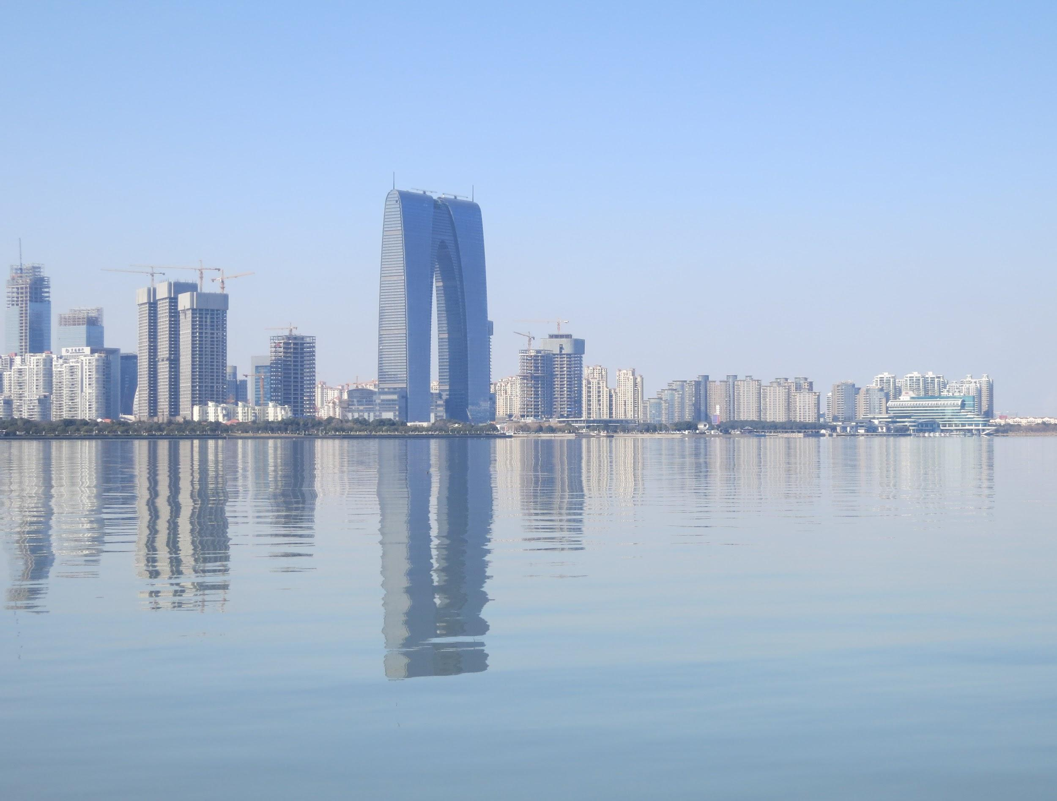
UNIVERZITA: Soochow University, School of Overseas Education (苏州大学海外教育学院 )
OBDOBÍ: 3. 9. 2019 - 8. 7. 2020, po 2. ročníku bc. studia
STIPENDIUM: české vládní stipendium

Slide 3
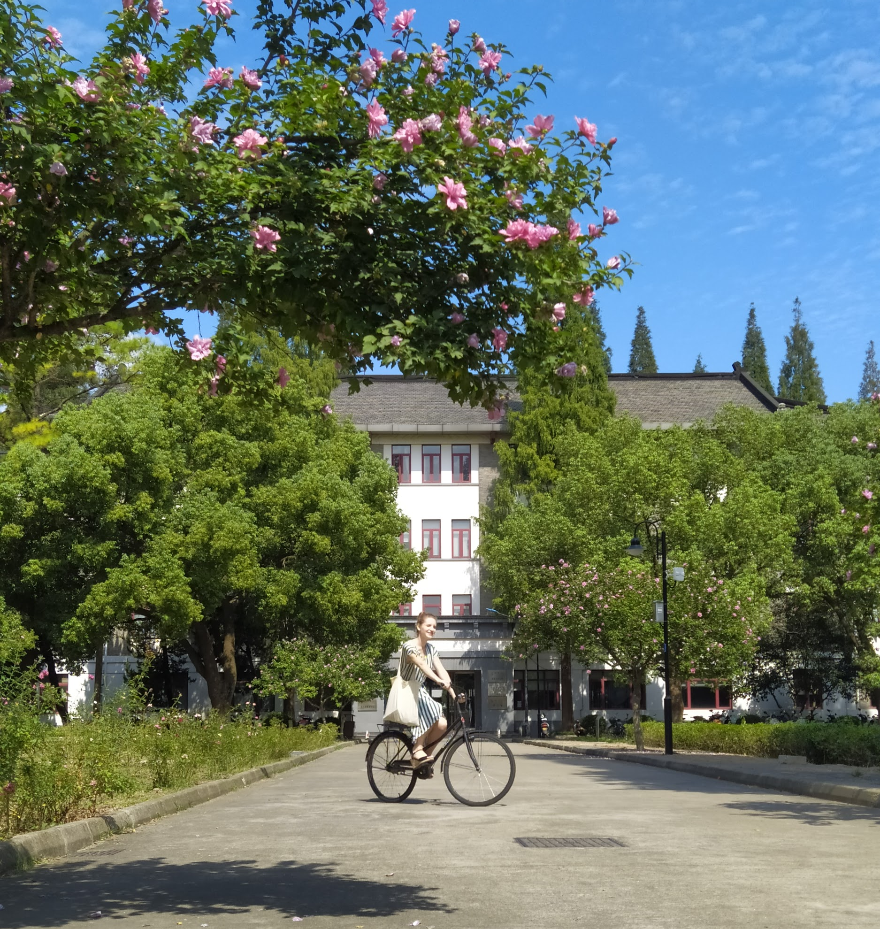
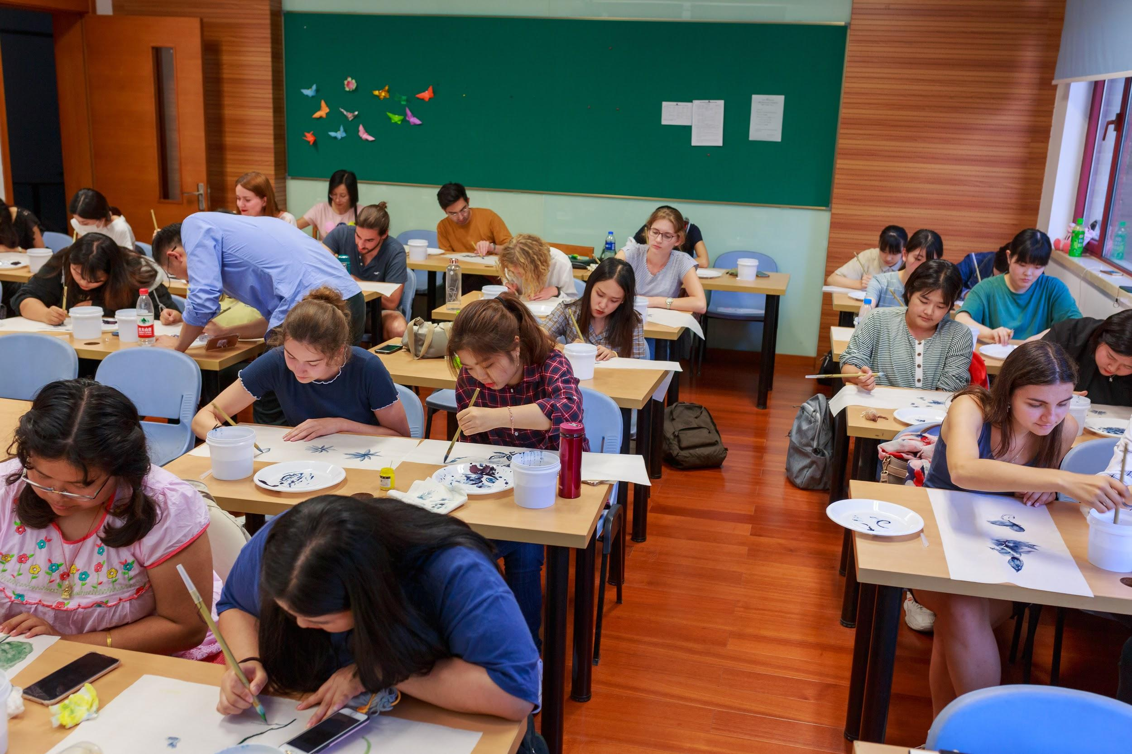
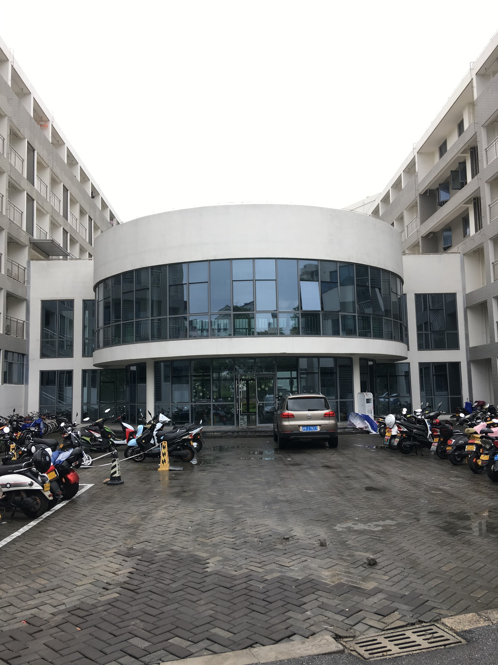
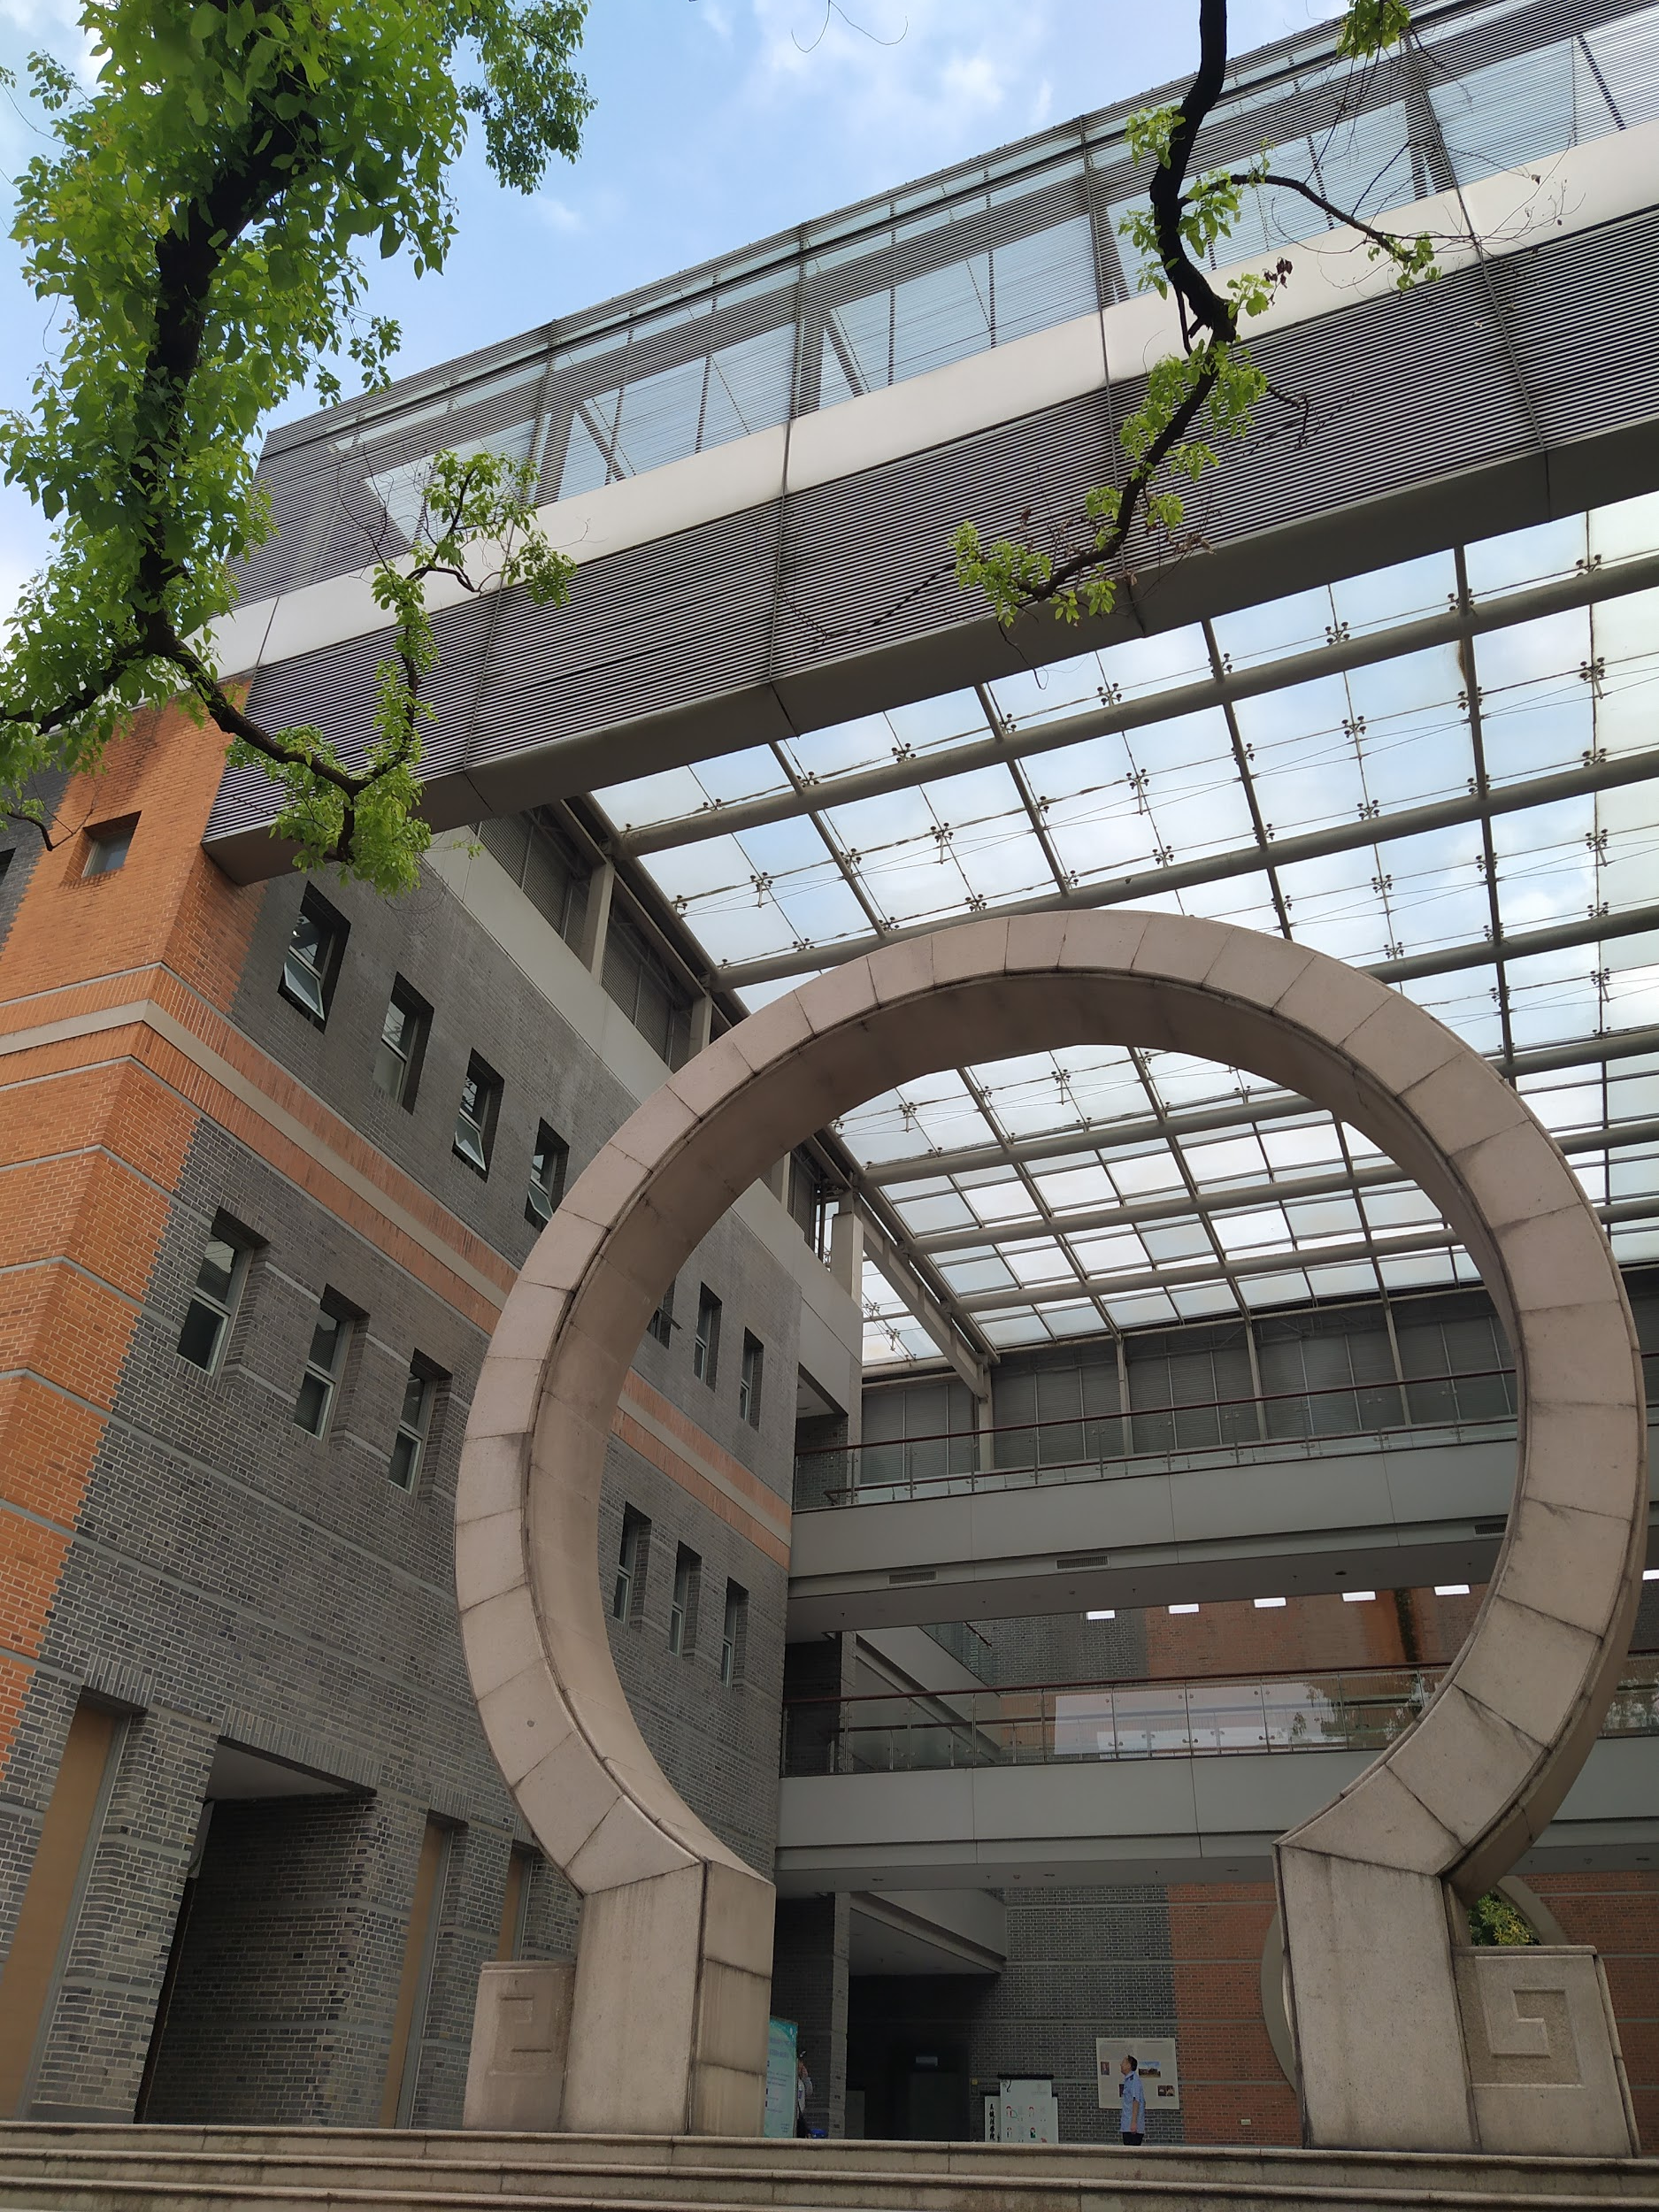
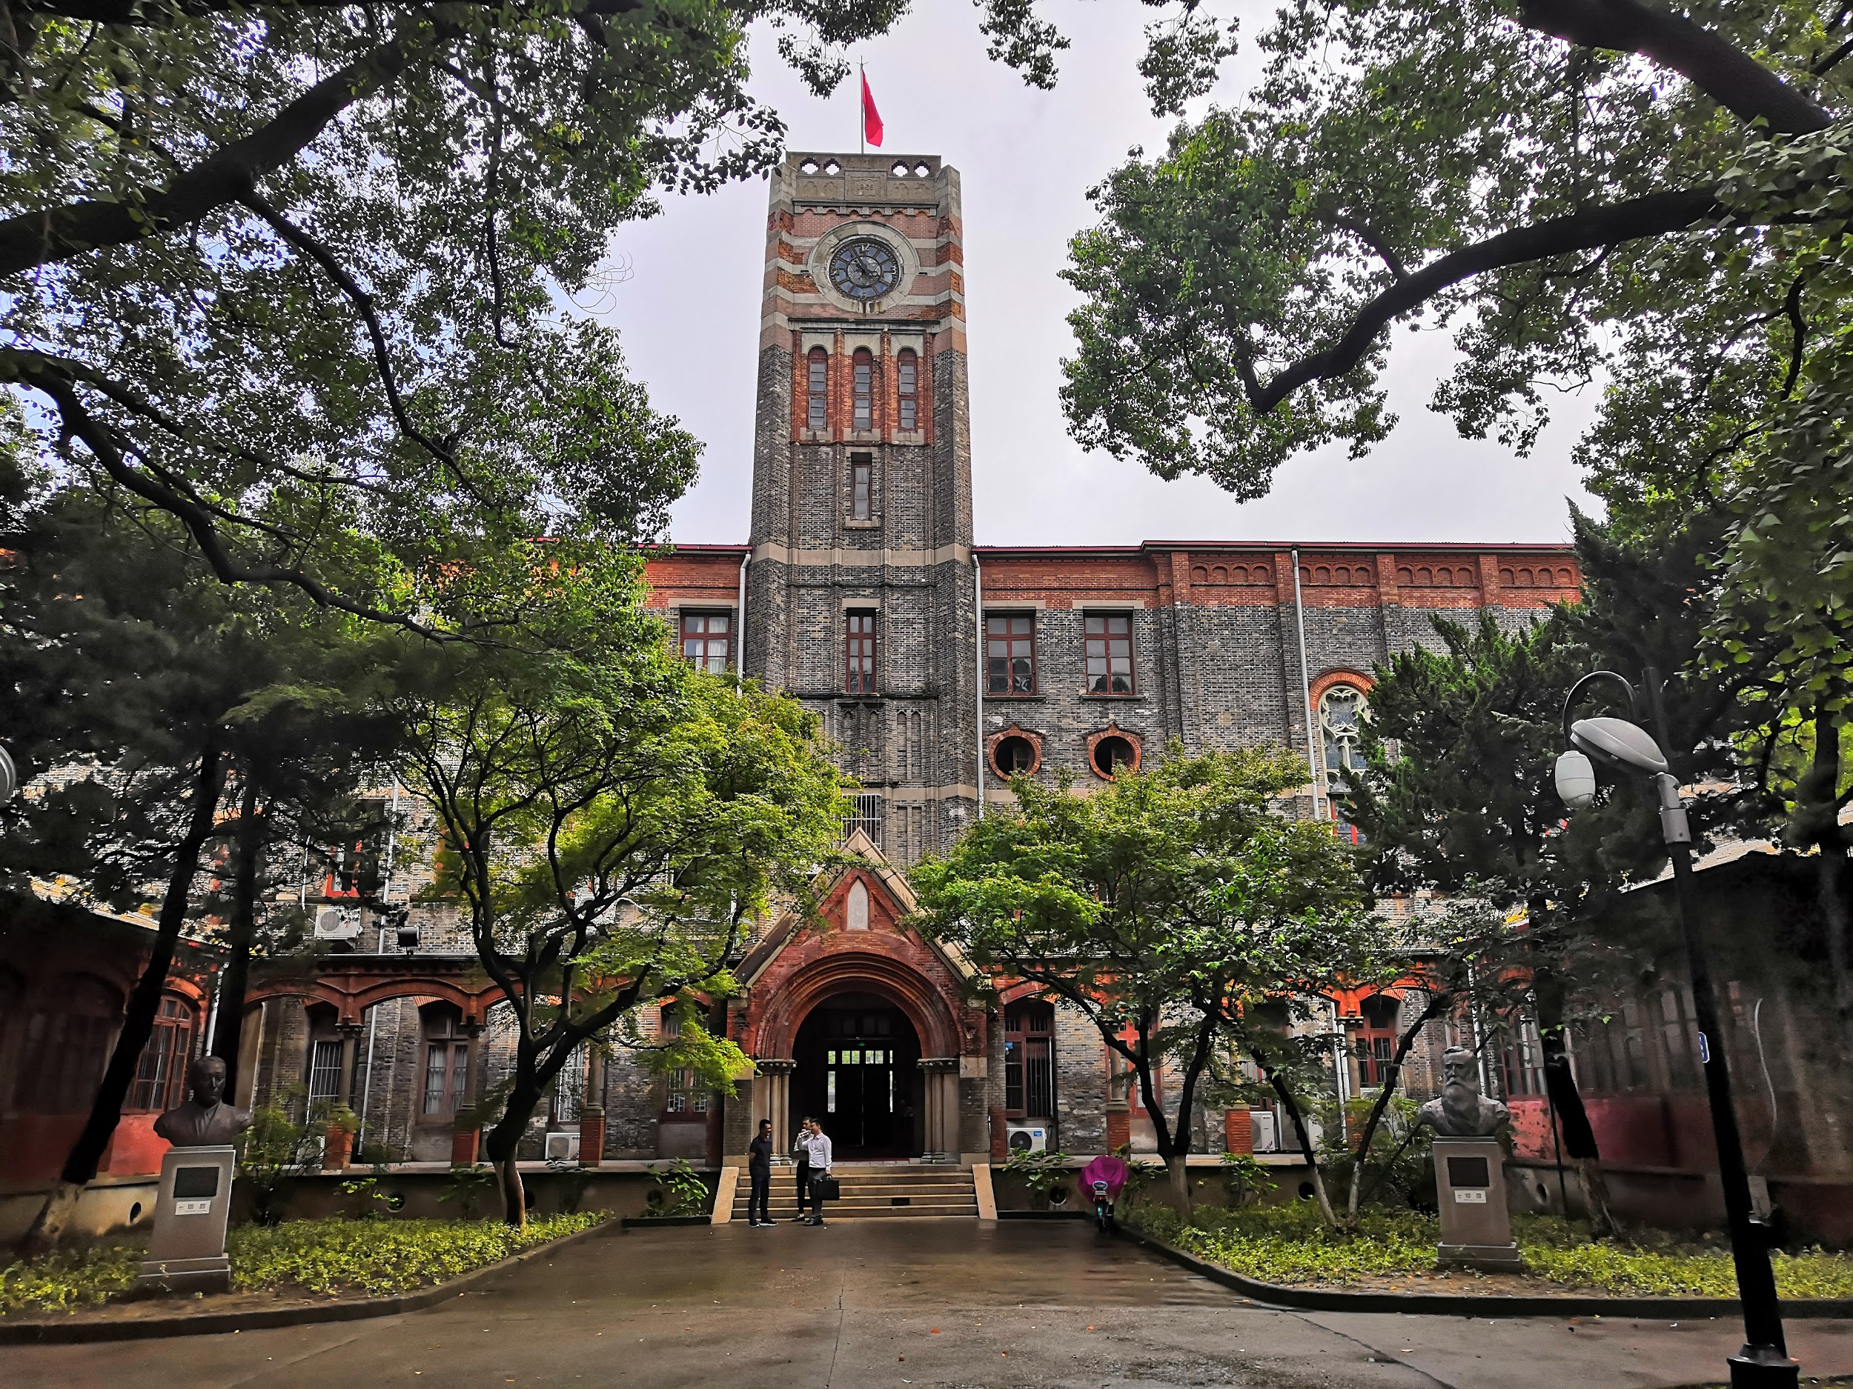
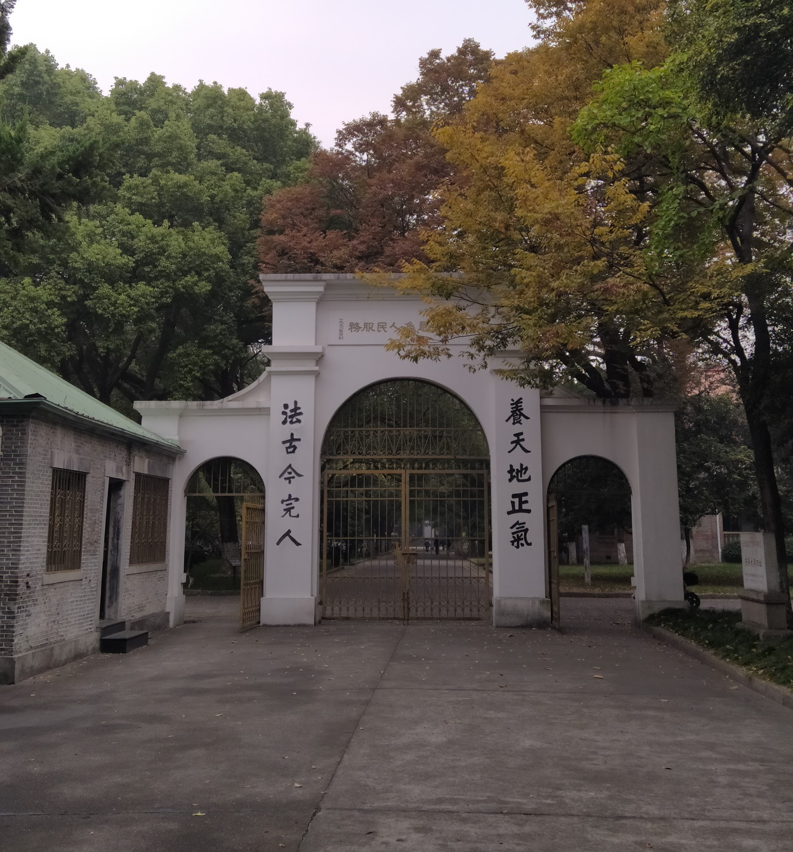

Slide 4
Průběh
ČESKÁ REPUBLIKA
MŠMT
Žádost o stipendium
(získané na základě prospěchu za 1. ročník studia)
Přihláška
Pojištění
Vízum
Letenky
stipendium Olomouckého kraje
SLOVENSKO
SAIA n.o. (MŠVVaŠ)
Žiadosť o štipendium
Pohovor
Potvrdenie od lekára
Poistenie
Žiadosť o víza
Zakúpenie leteniek

Slide 5
ŽÁDOST O STIPENDIUM
Potřebné dokumenty pro získání:
vyplnit přihlášku
soudní překlad maturitního vysvědčení (hradí student)
úředně ověřená kopie mat. vys.
výpis studijních výsledků z VŠ
studijní plán v AJ
dva doporučující dopisy
kopie pasu (platný ještě půl roku po návratu)
formulář o zdravotní prohlídce, krevní testy, RTG hrudníku (hradí student)
akceptační dopis z čínské univerzity
OČKOVÁNÍ
začít řešit leden/únor (nutný časový odstup od jednotlivých vakcín)
příspěvek od pojišťovny
doporučená očkování: vzteklina, žloutenka typu A i B, břišní tyfus, meningokok

Slide 6
Finance
Slovensko
čínská vláda - 3000 RMB/mesiac
slovenská vláda - 100,- USD/mesiac
Česká republika
čínská vláda - 3000 RMB/měsíc
česká vláda - 6 500,- Kč/měsíc
doprava tam i zpět hrazena UP (6+1)
zdravotní pojištění hrazeno UP
vzít si do Číny cca 3000 RMB v hotovosti!

Slide 7
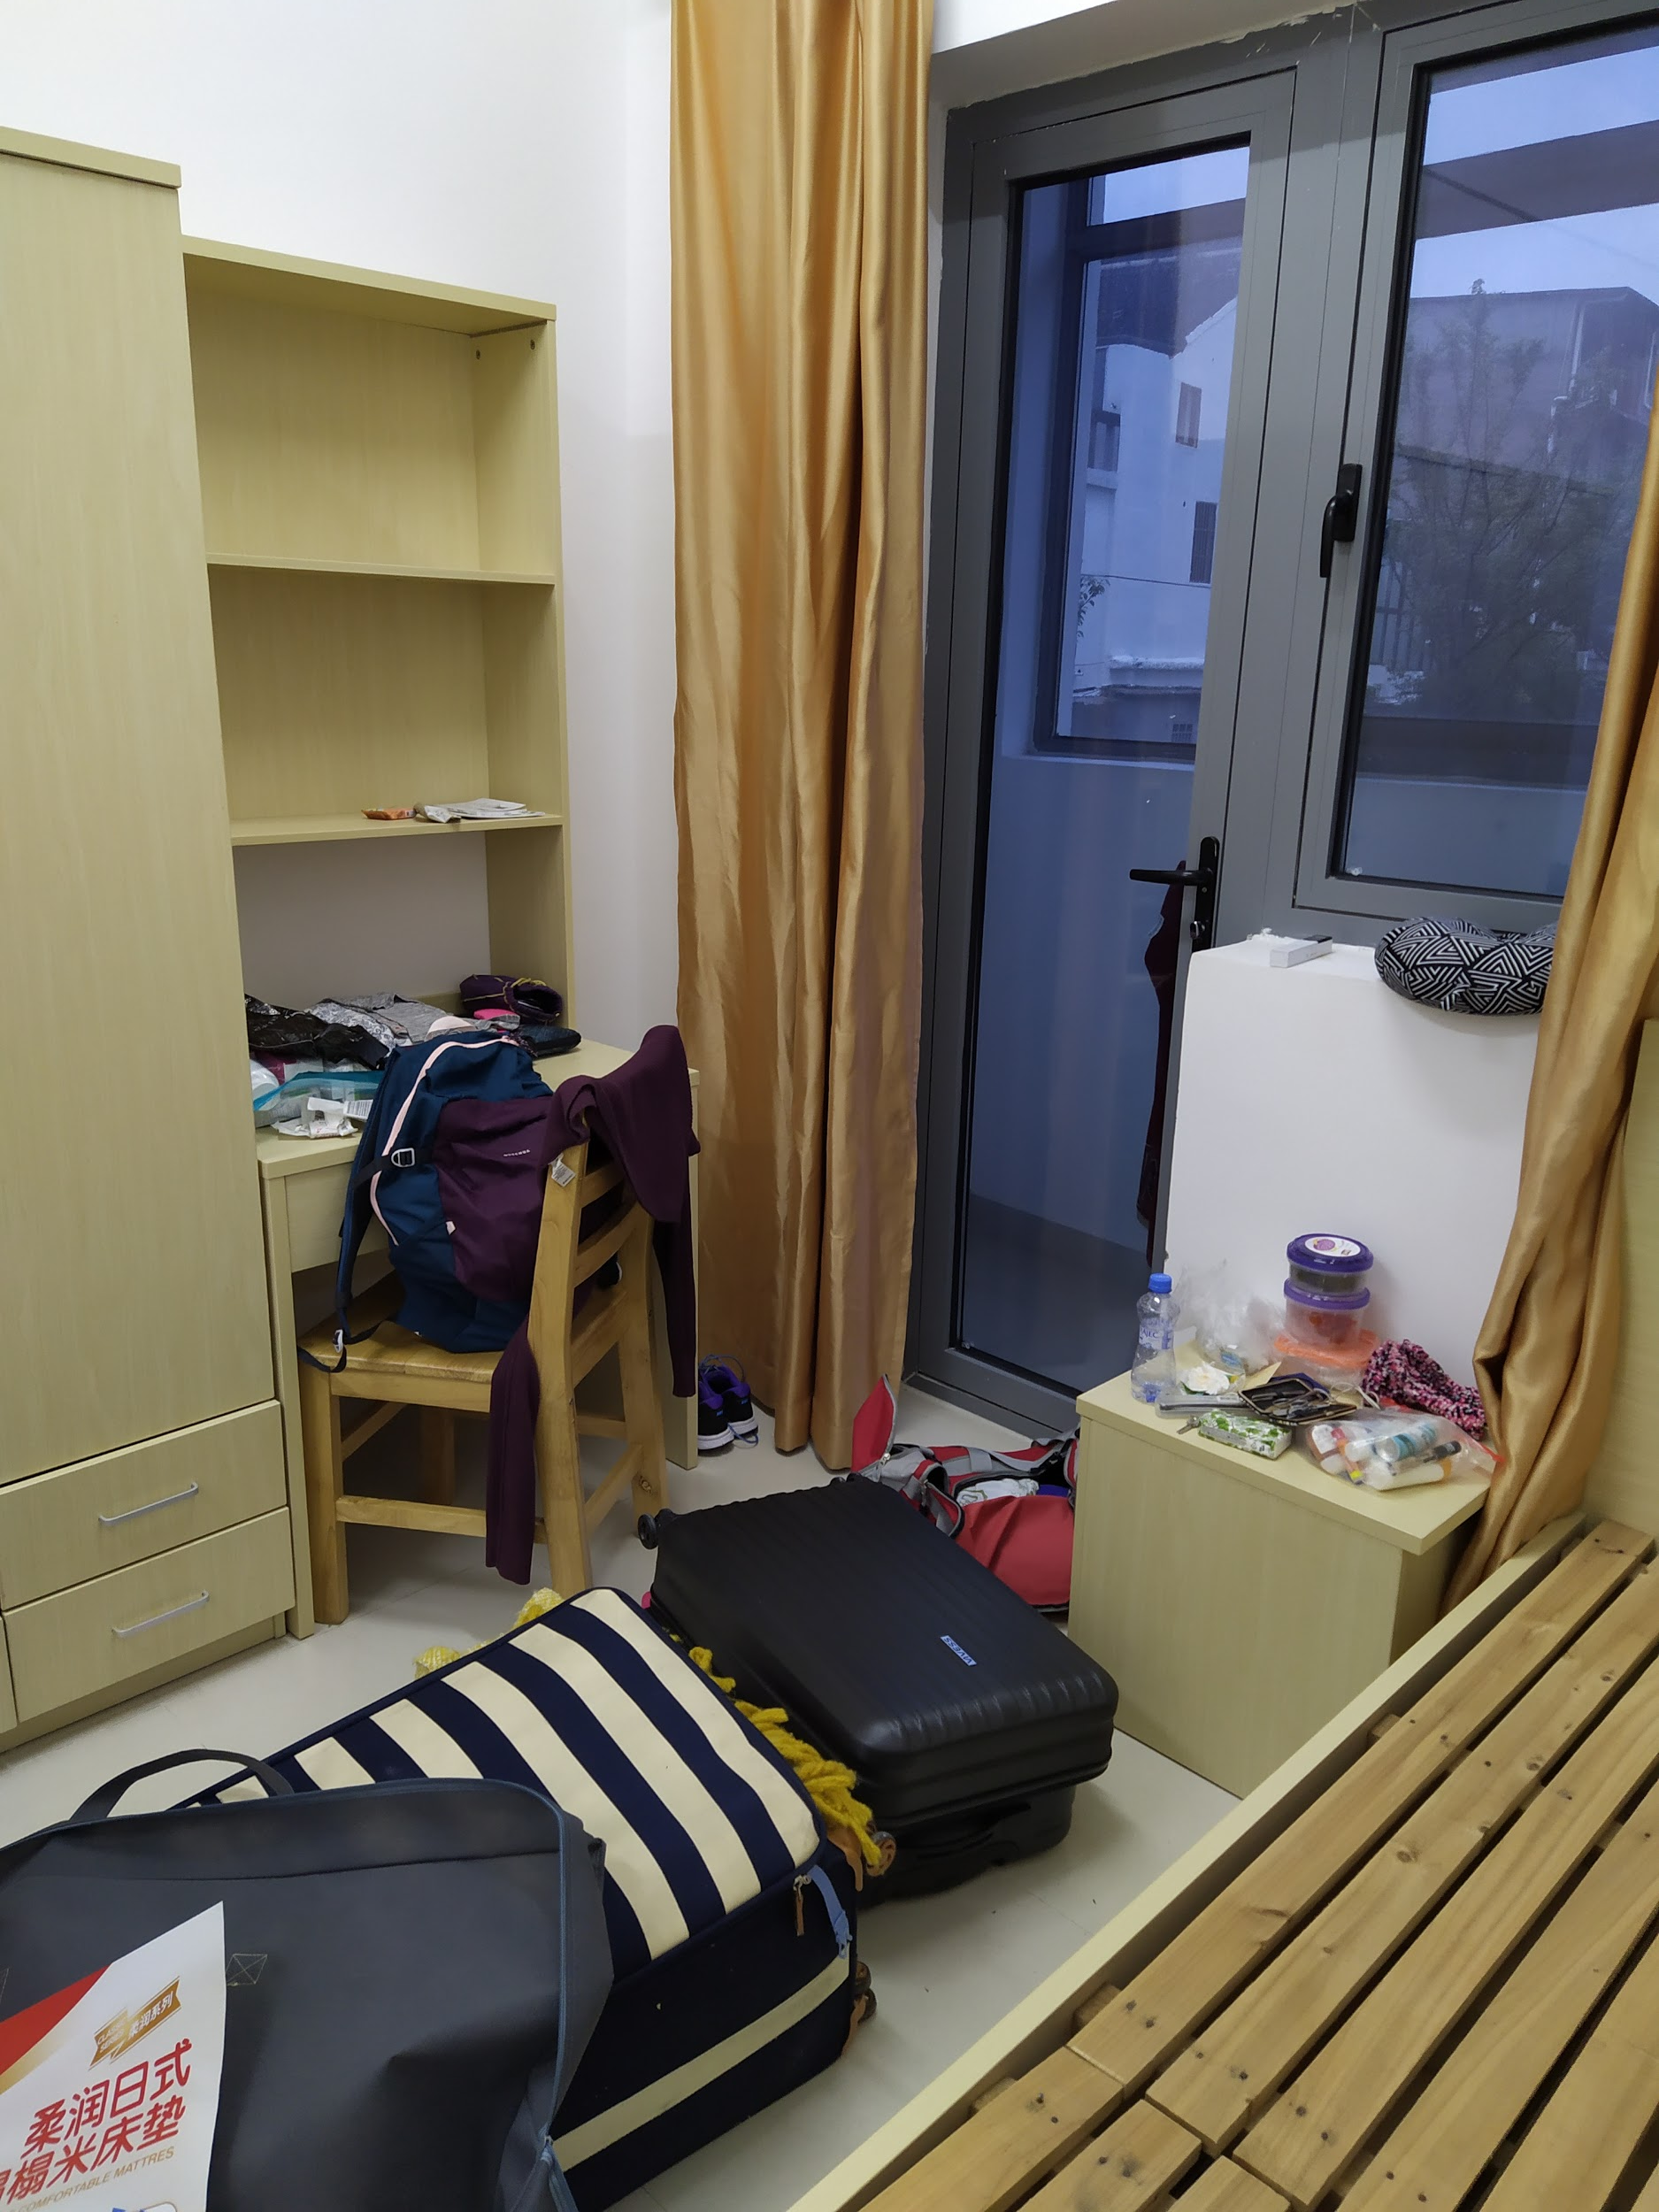
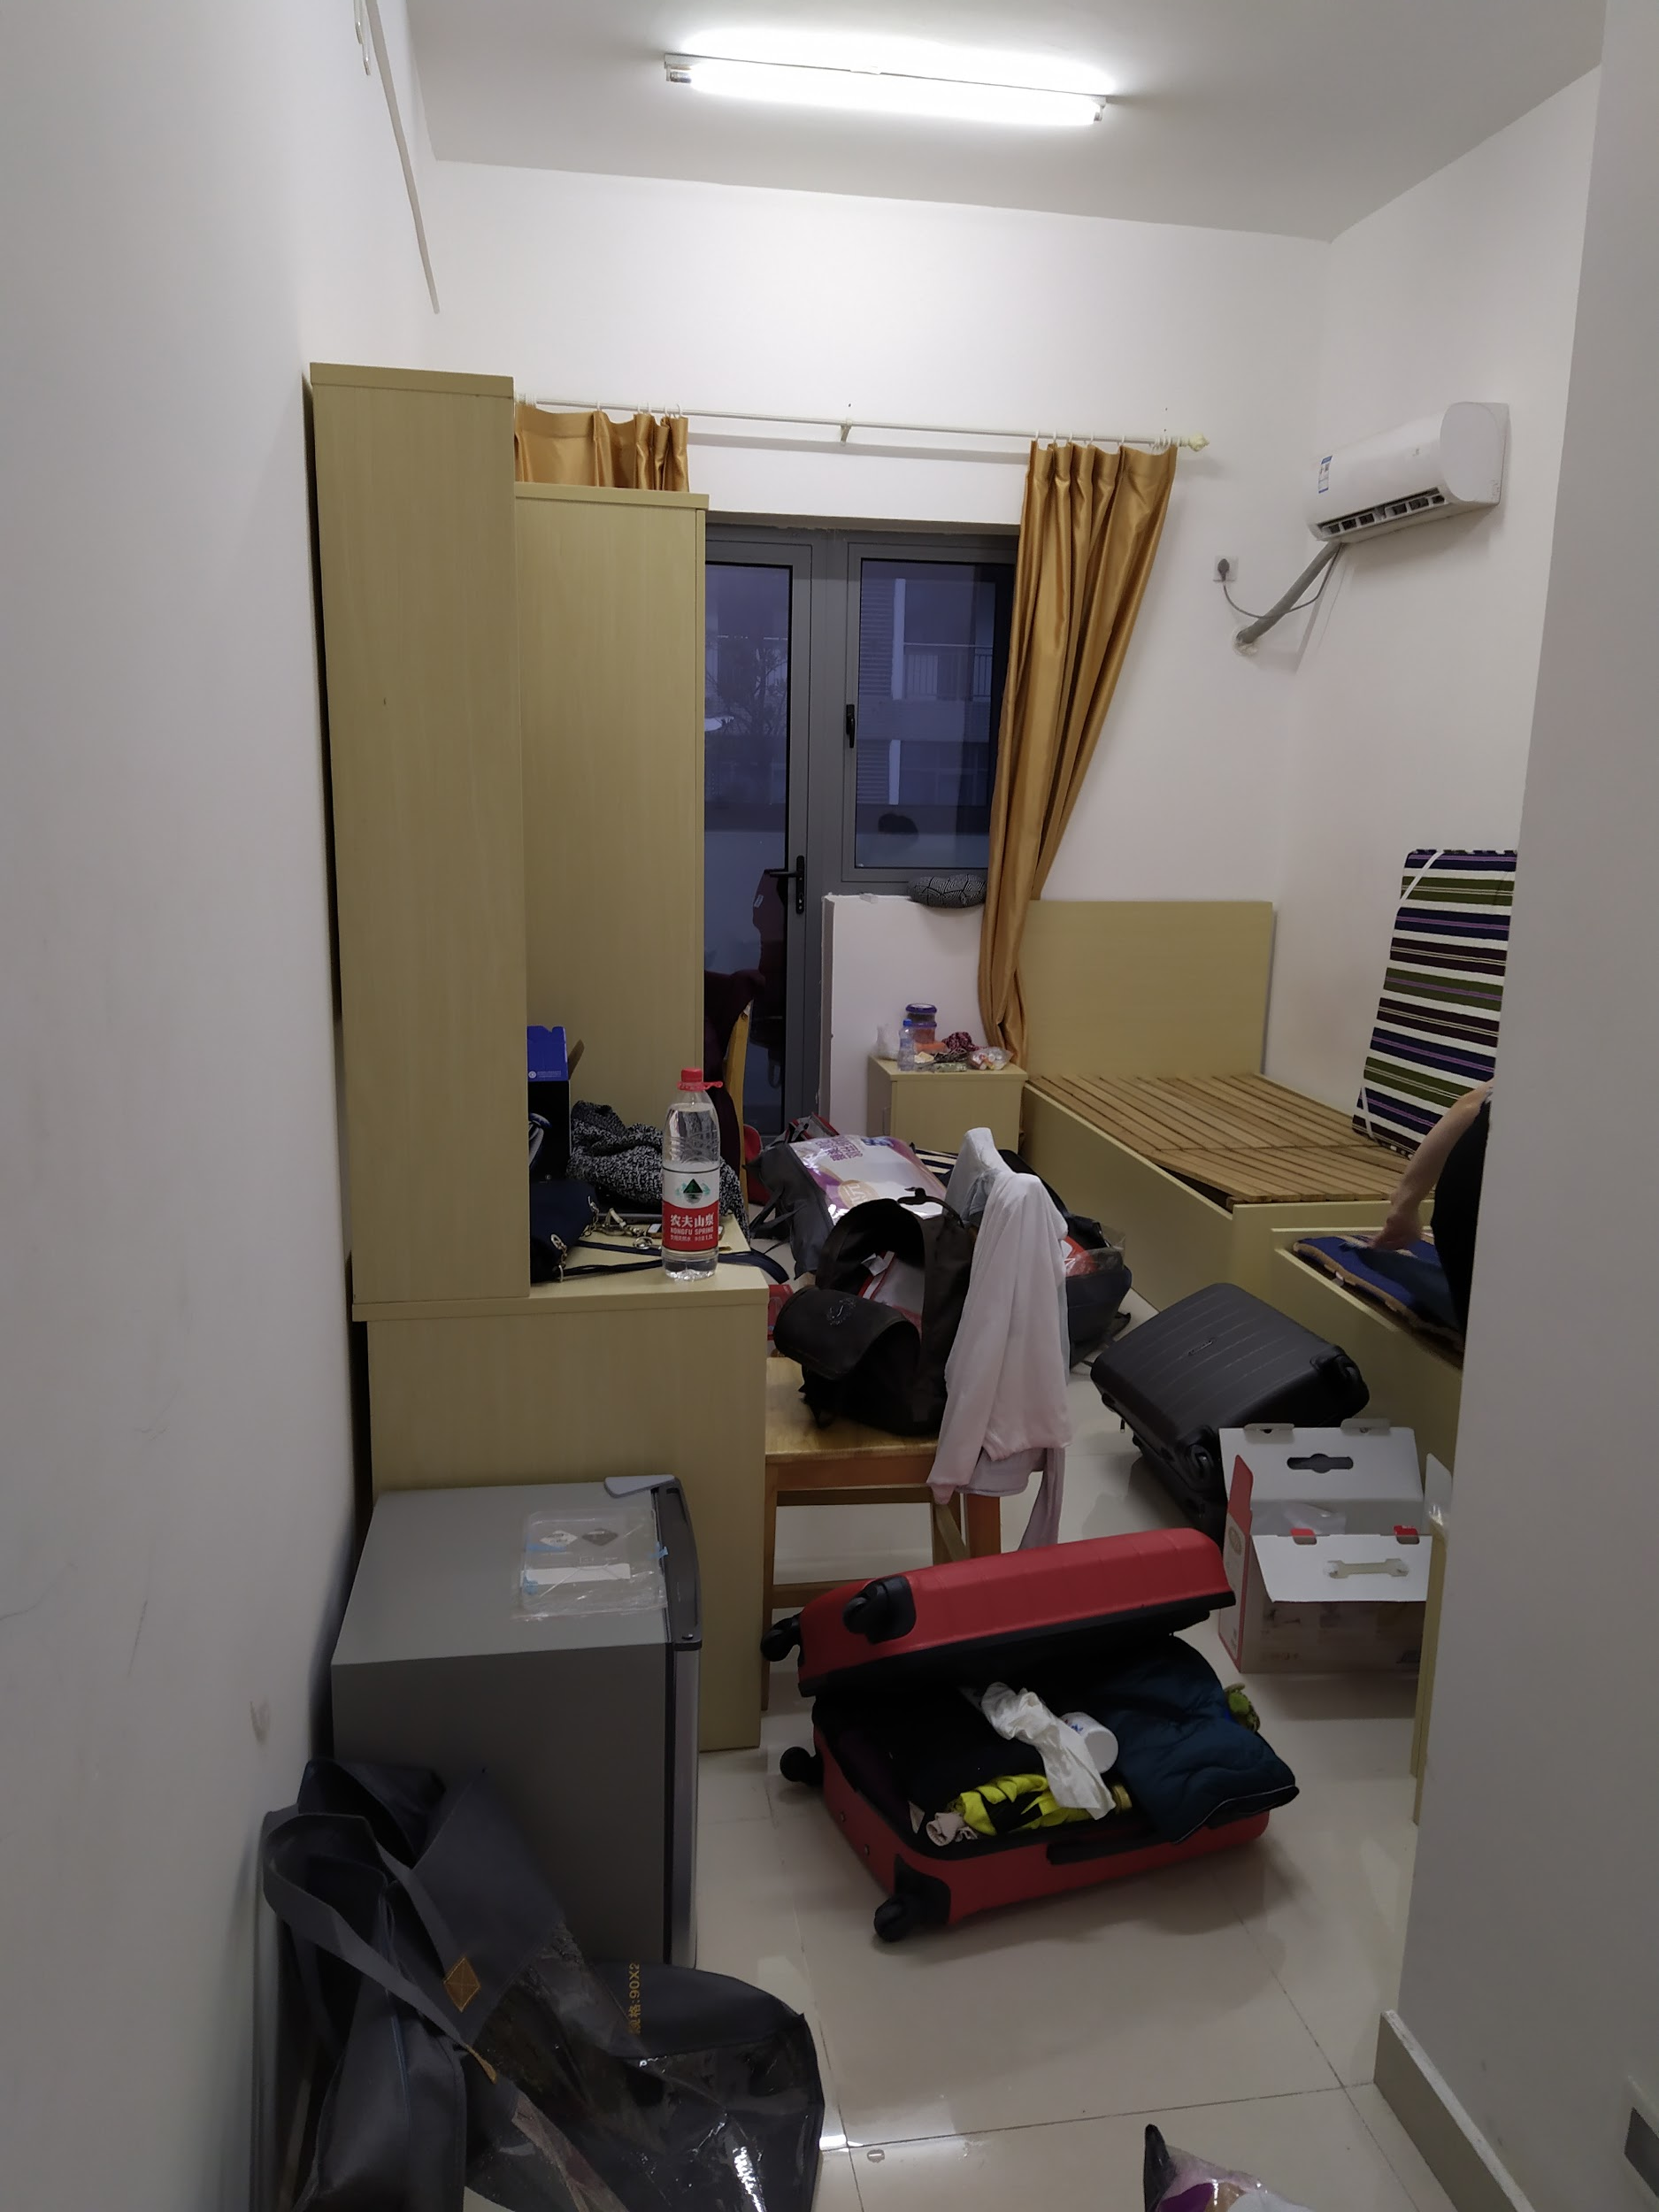
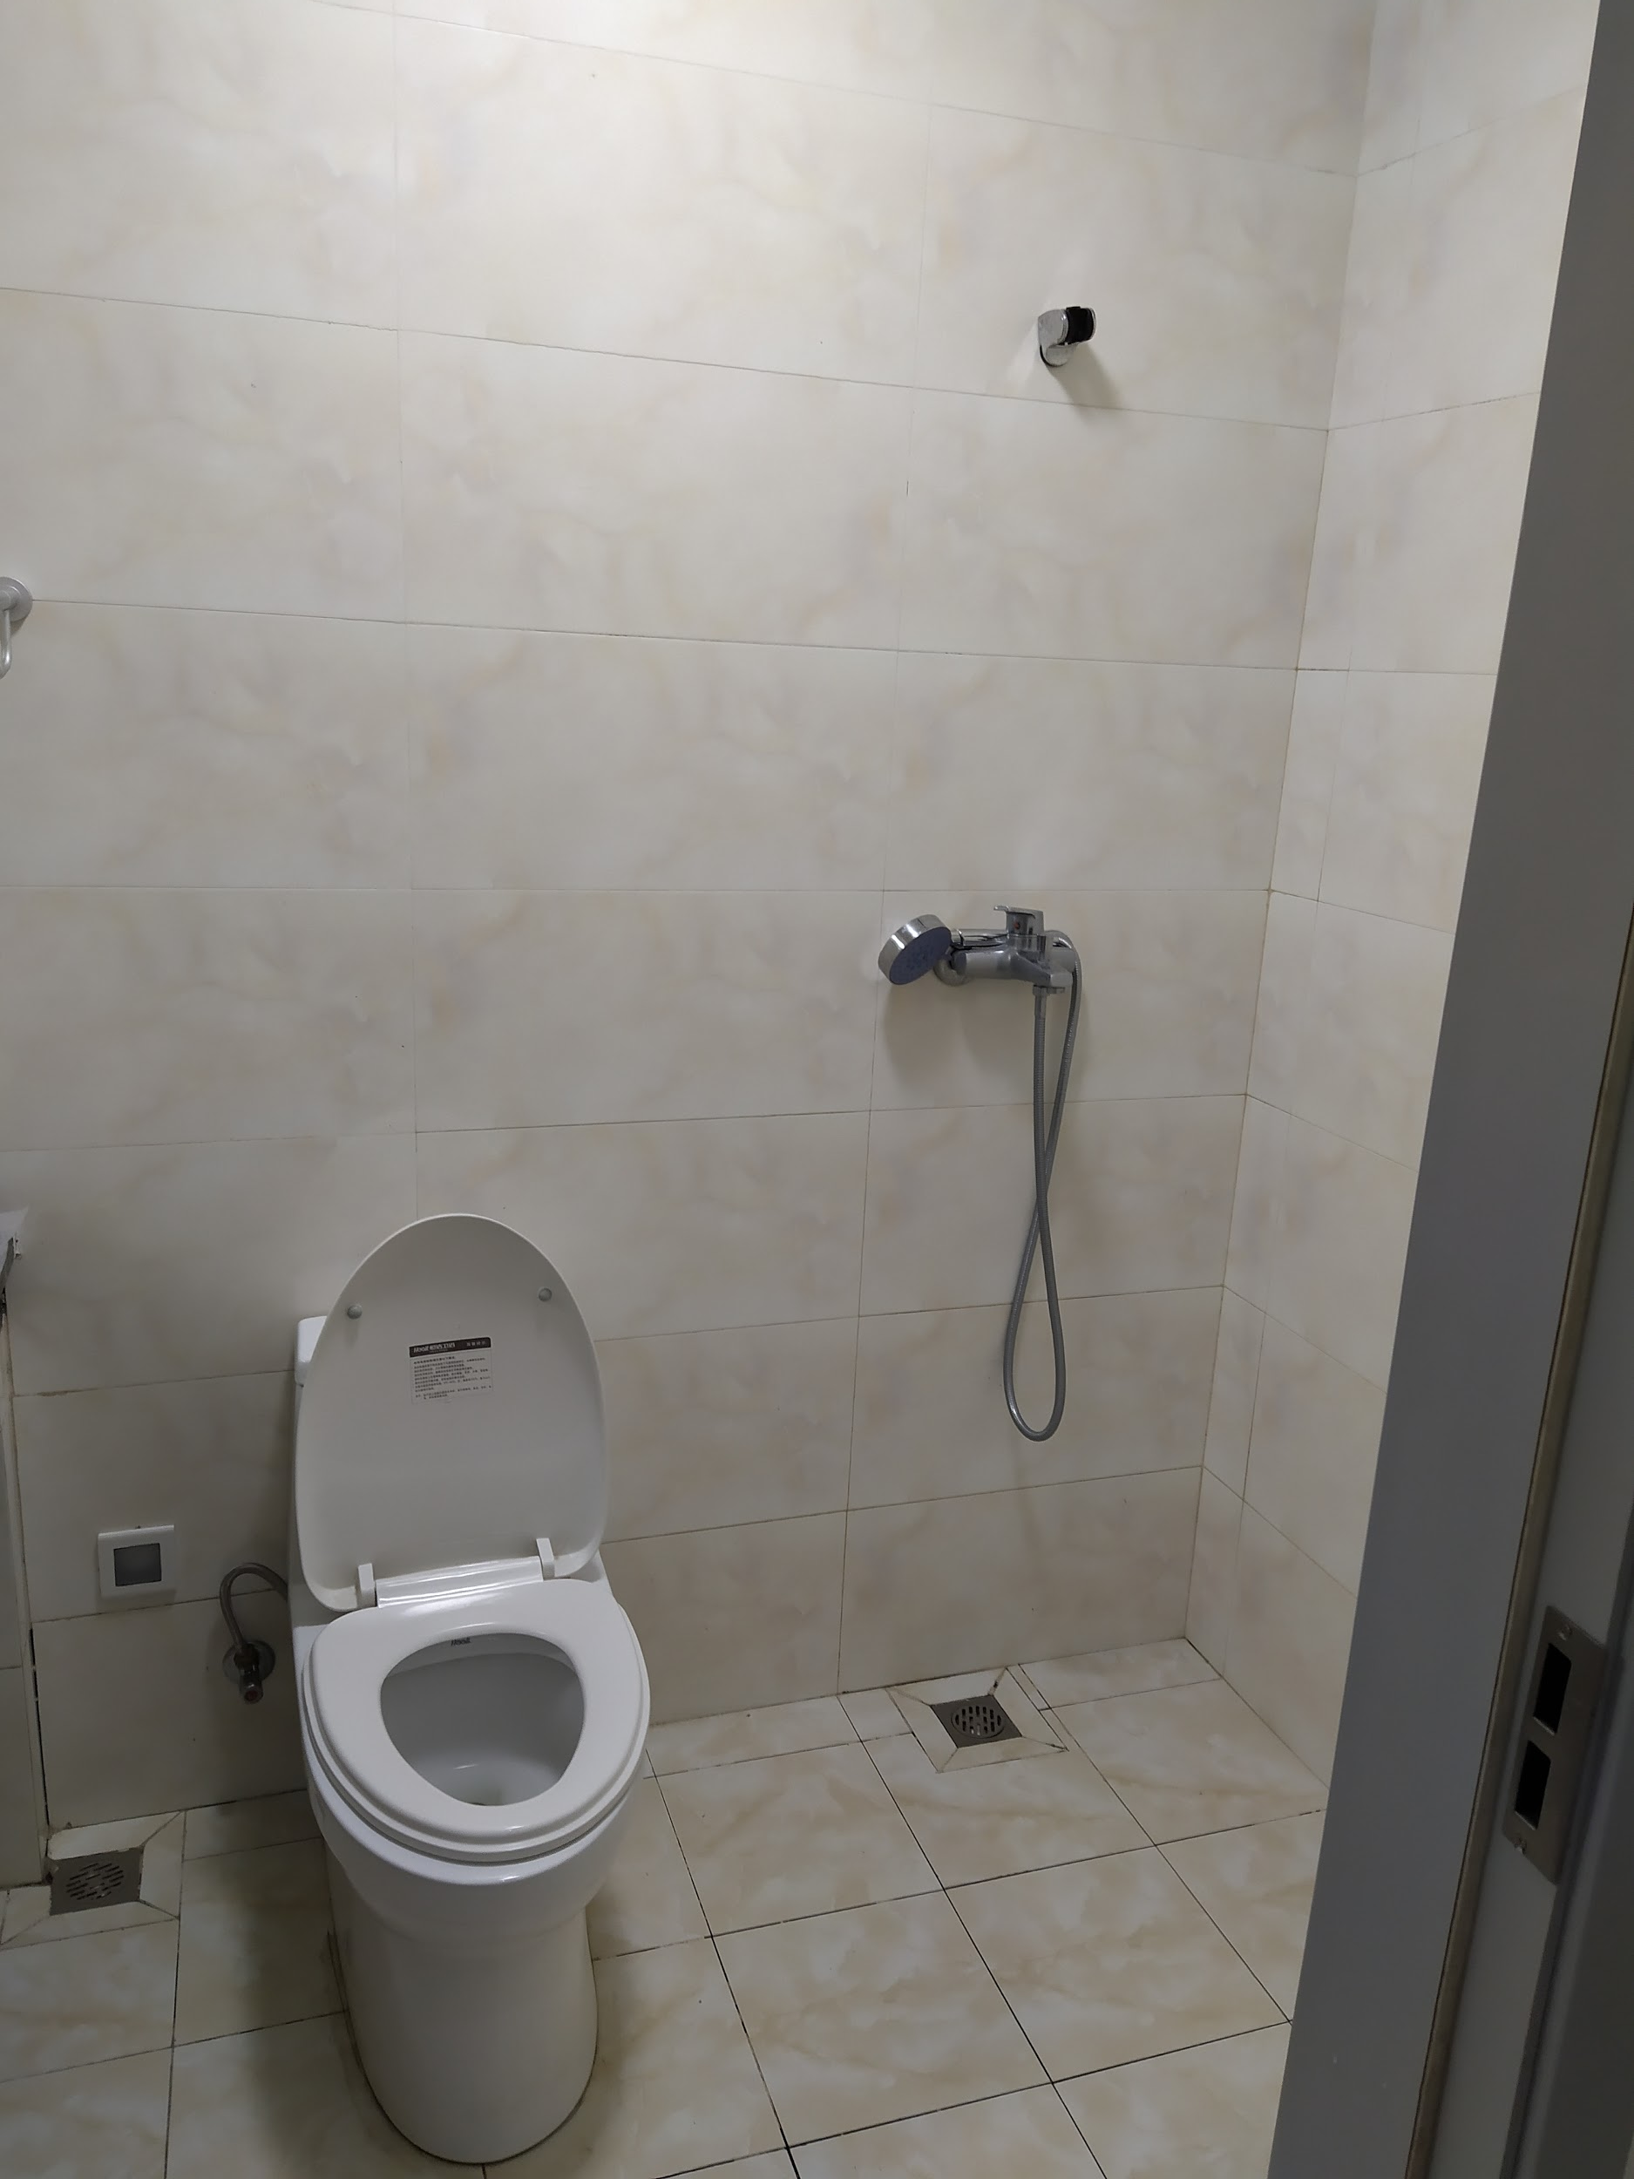
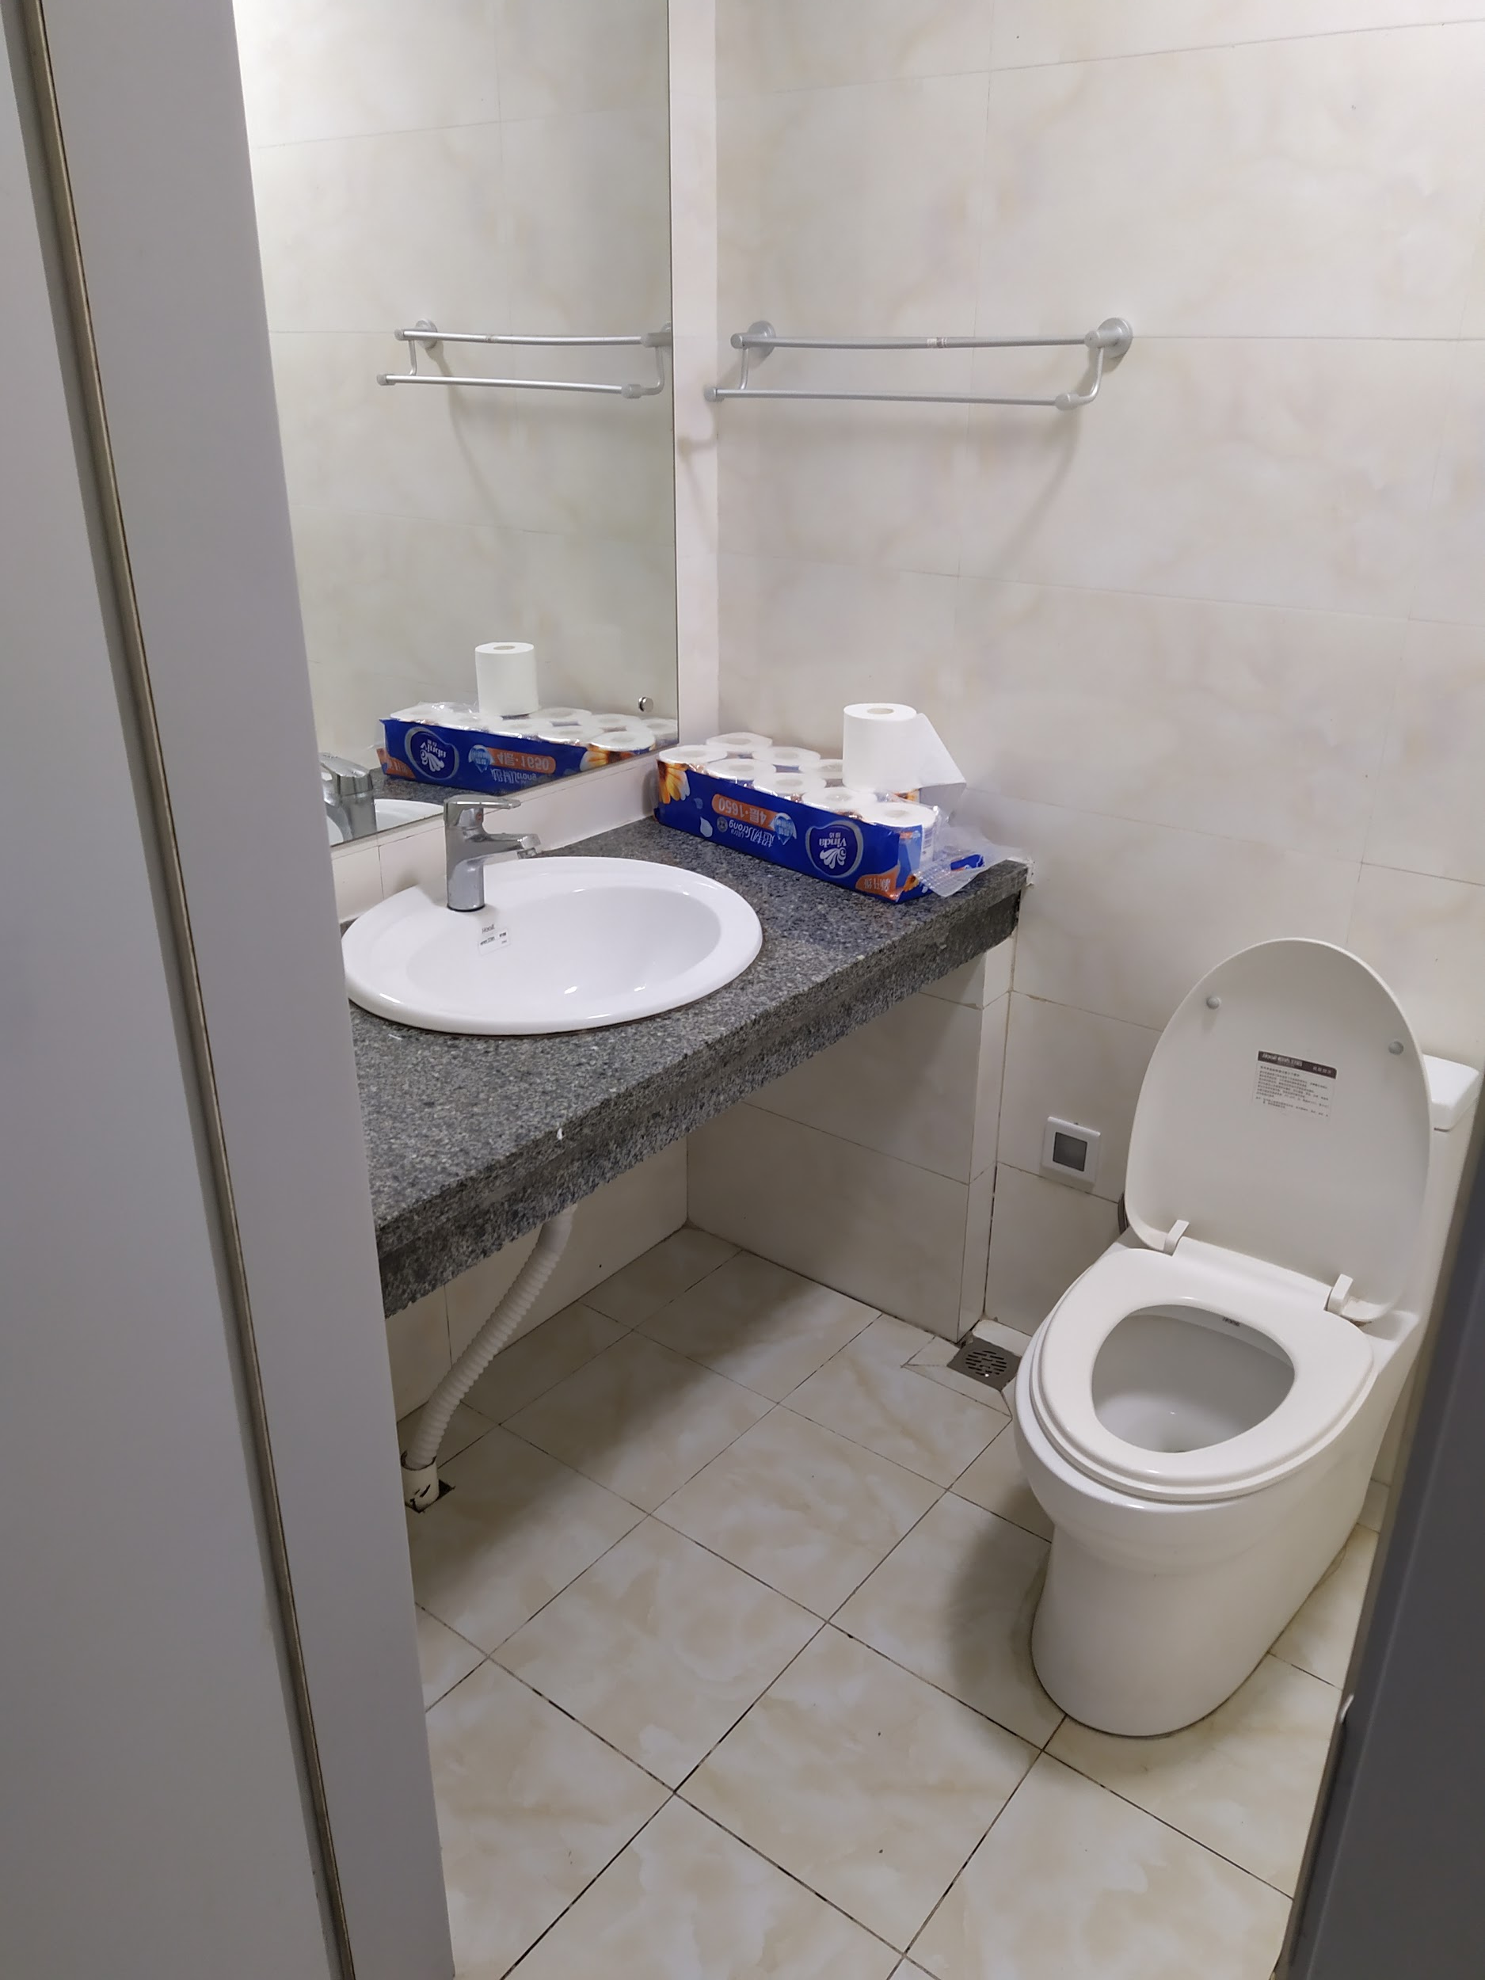
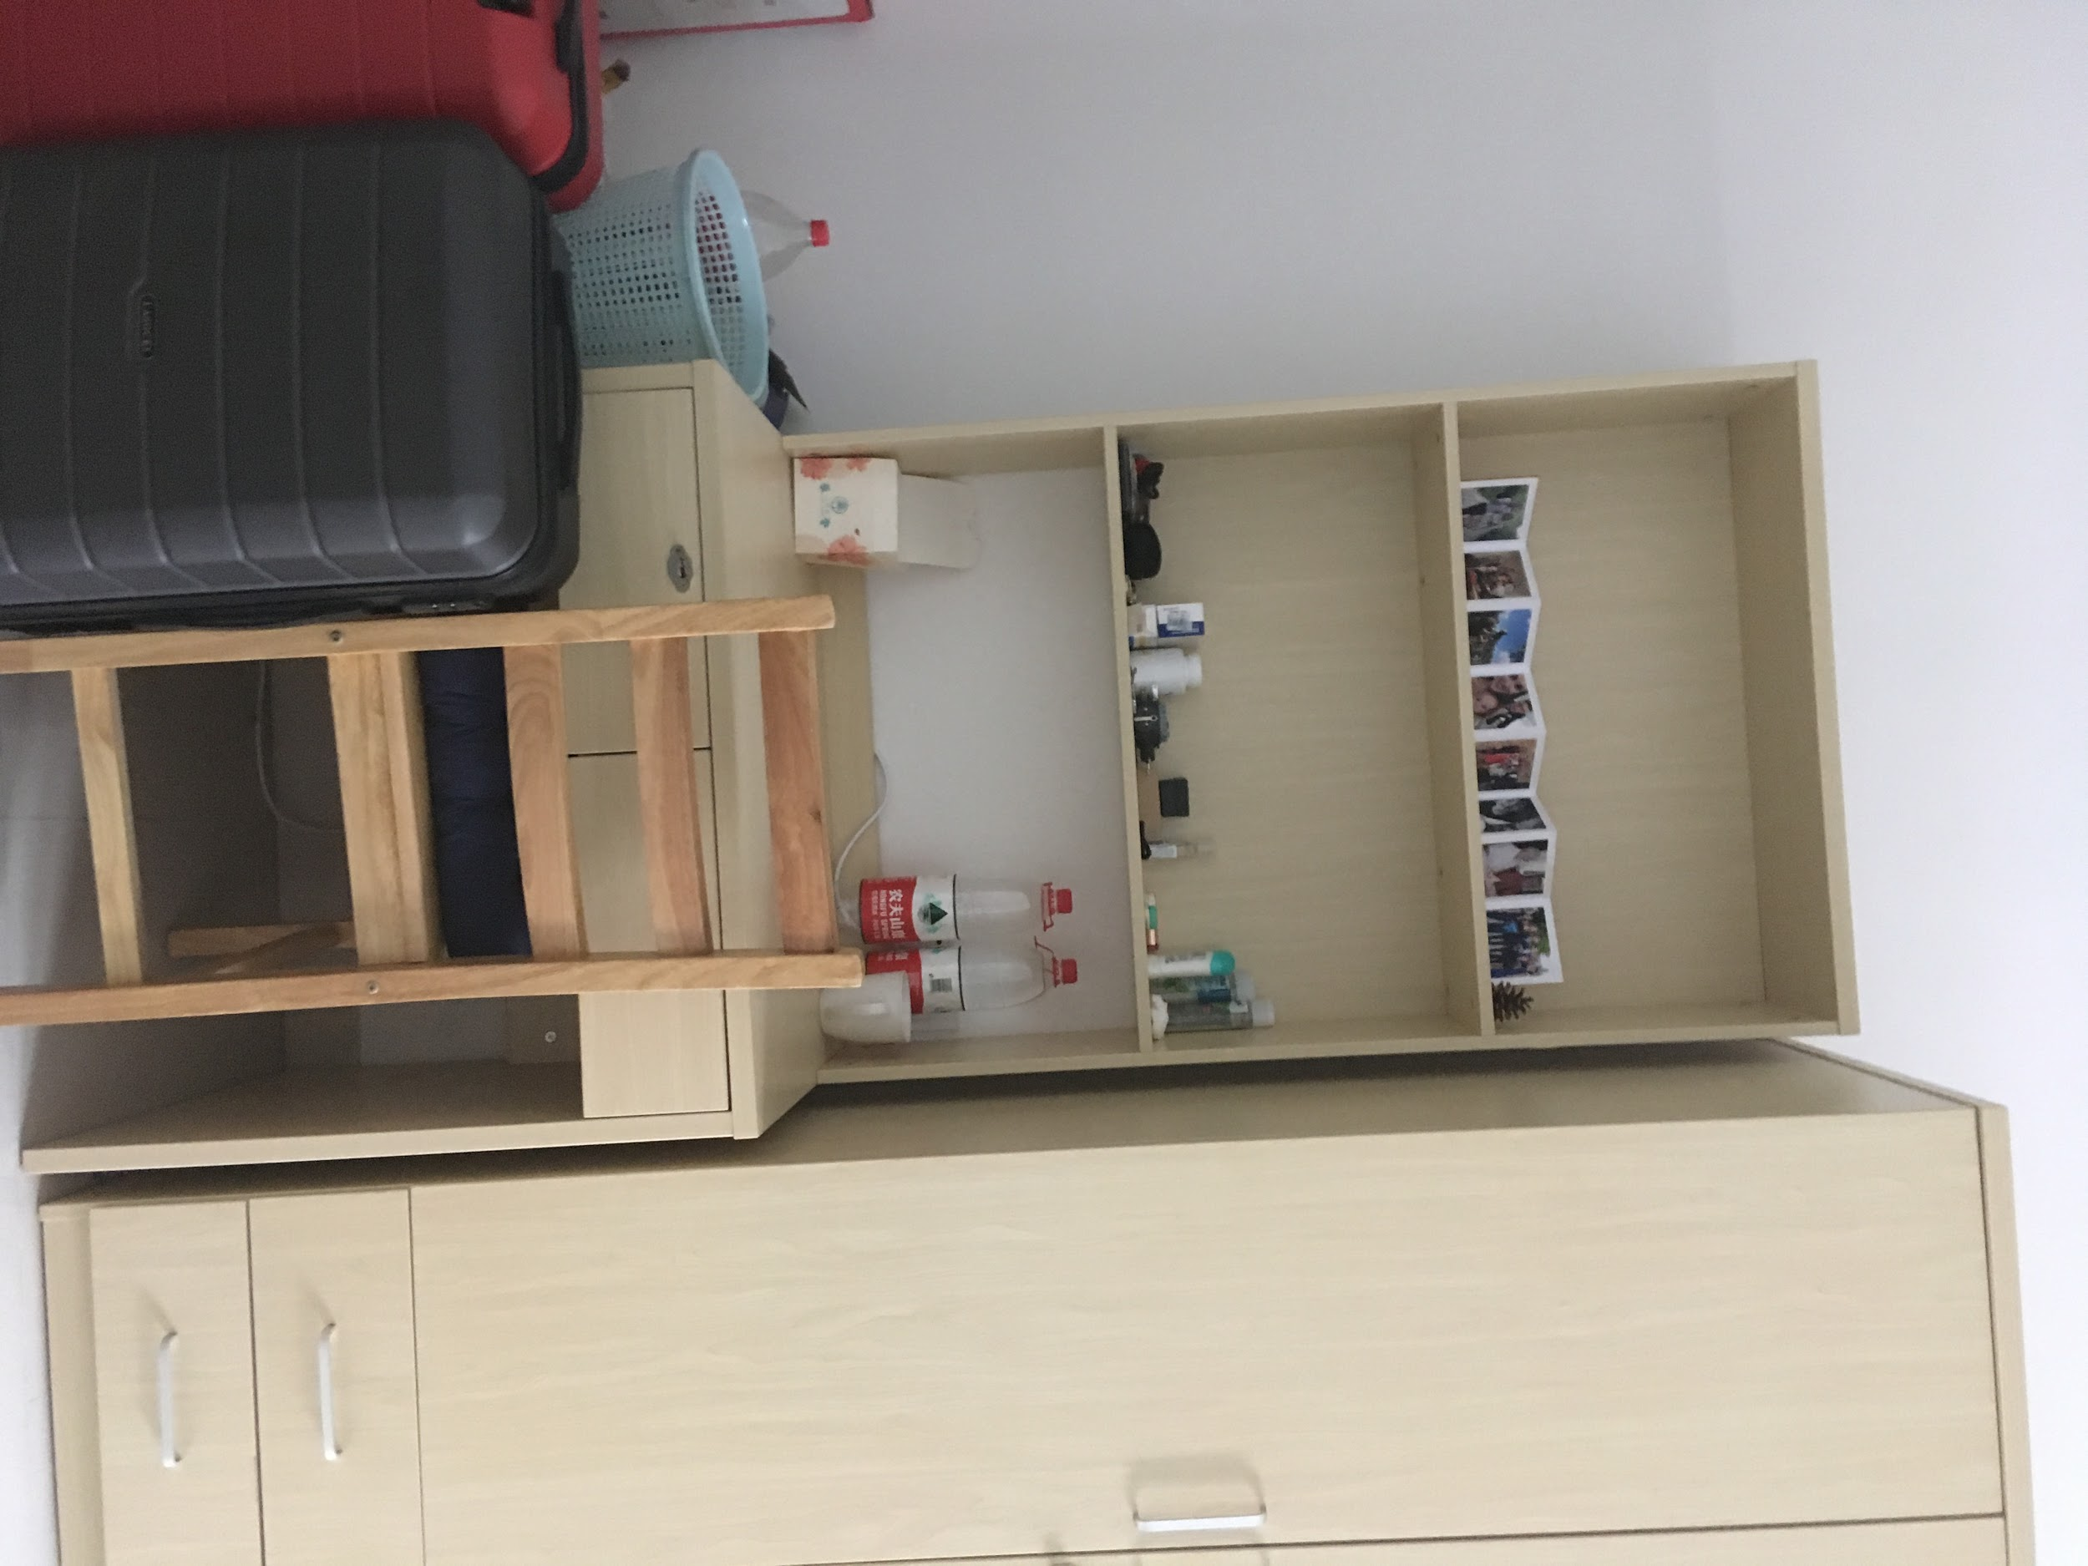
Koleje
sdílený pokoj pro 2 osoby stejného pohlaví, vlastní koupelna, balkon
hrazeno čínskou univerzitou
15 minut pěšky do školy
topení klimatizací → chladno v zimě
nutno koupit vlastní matrace, peřiny…
neomezené vycházky
pračky na chodbách (pouze studená
voda)
mini lednička
wifi připojení

Slide 8
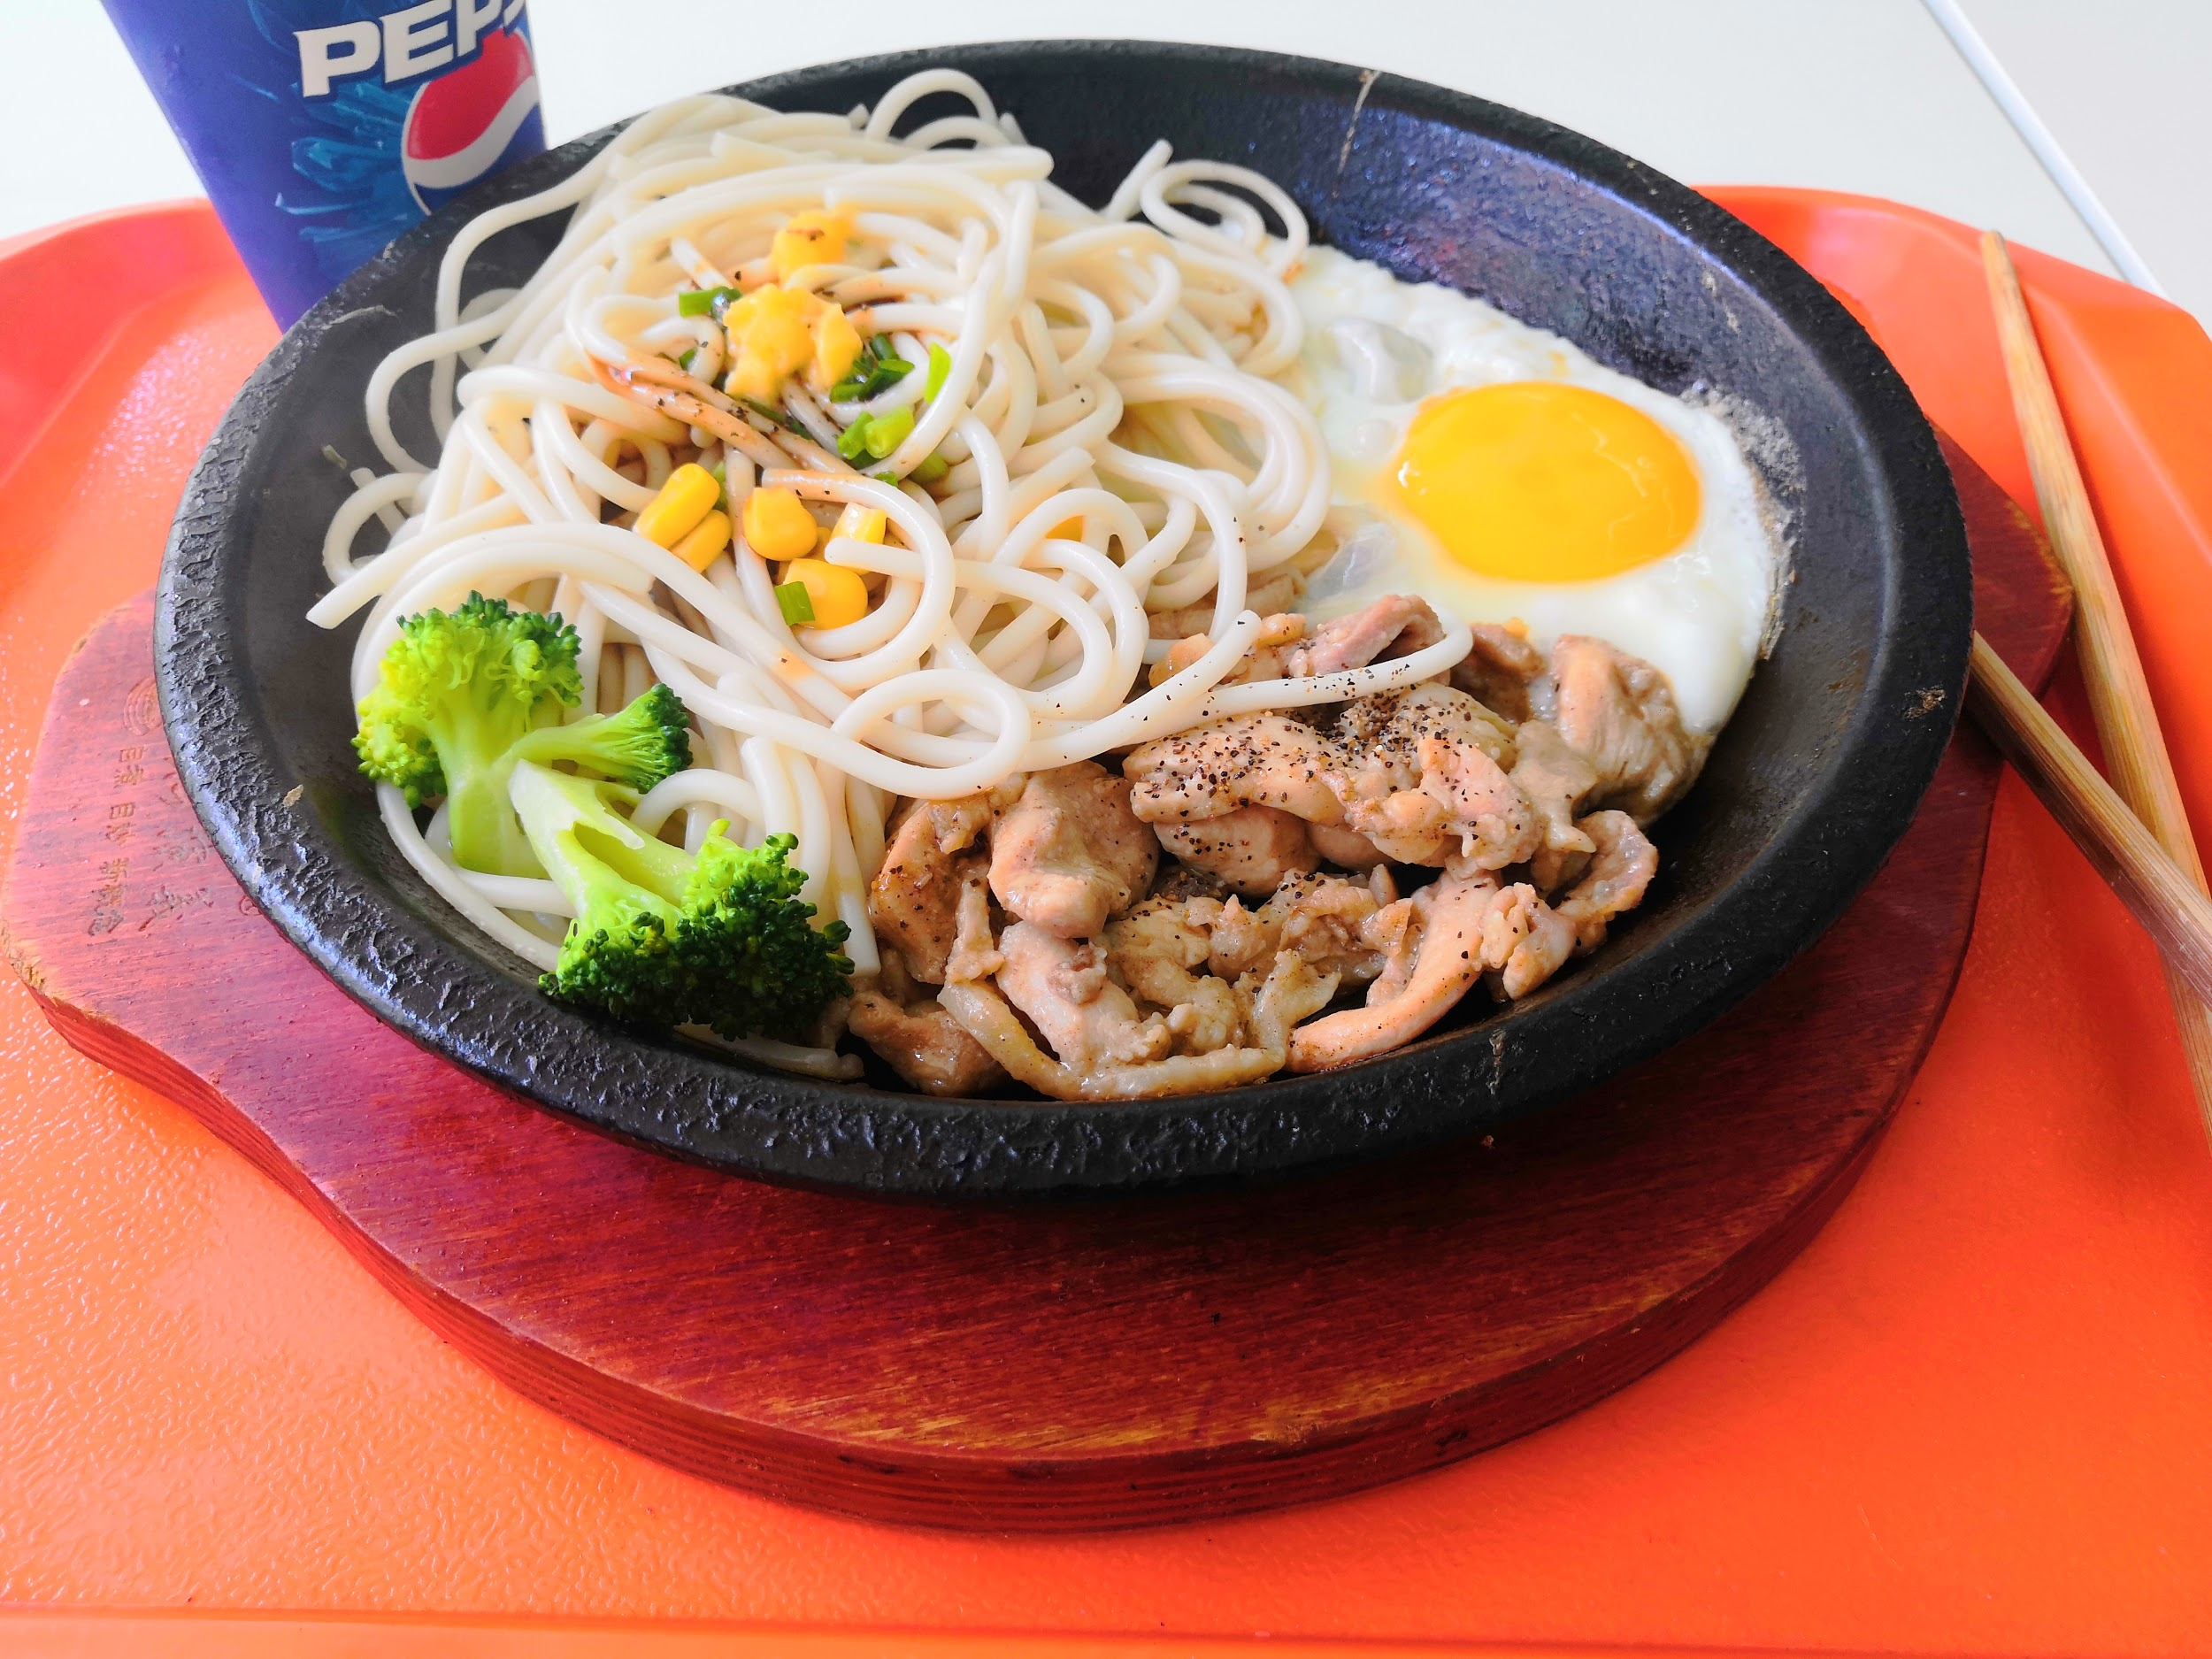
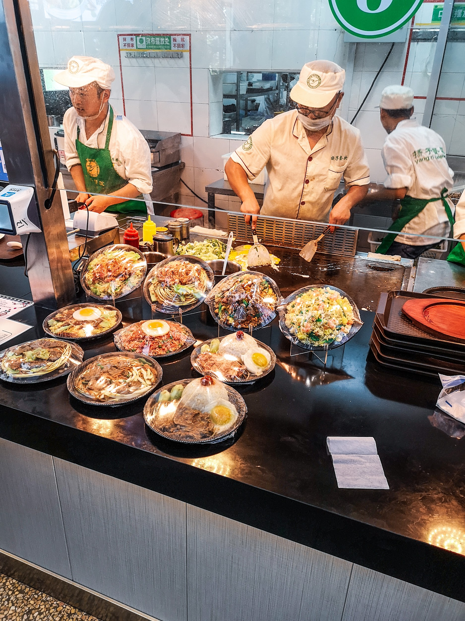
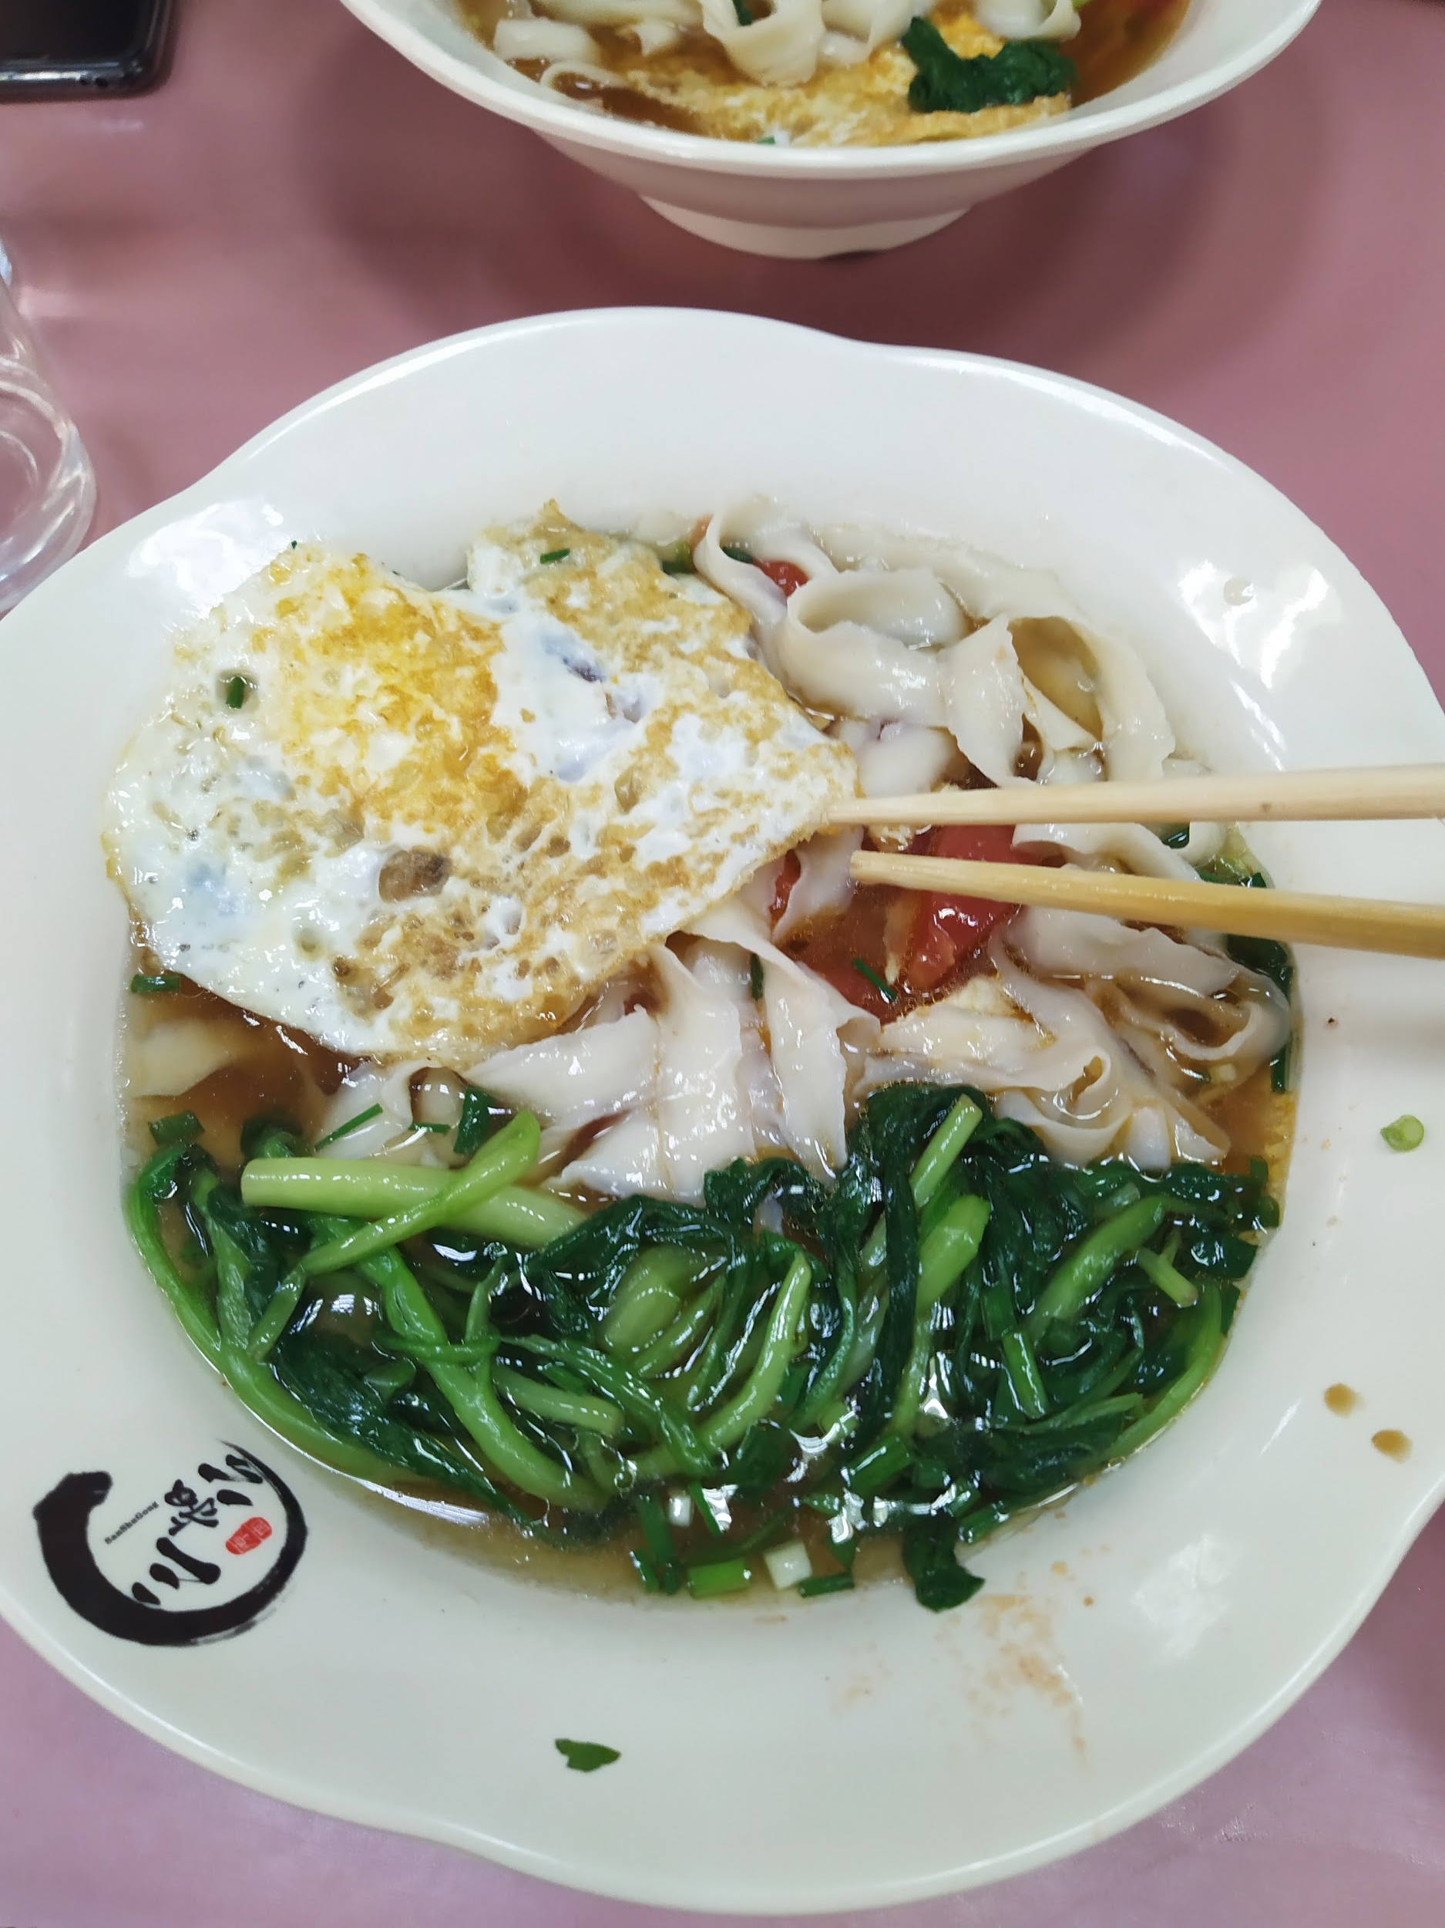
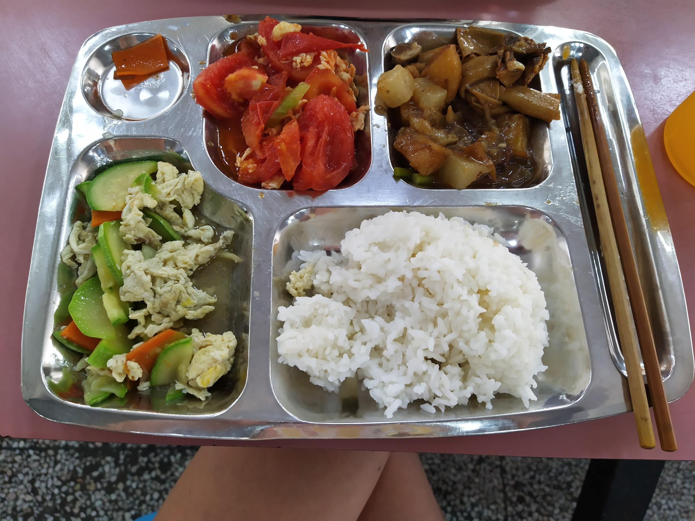
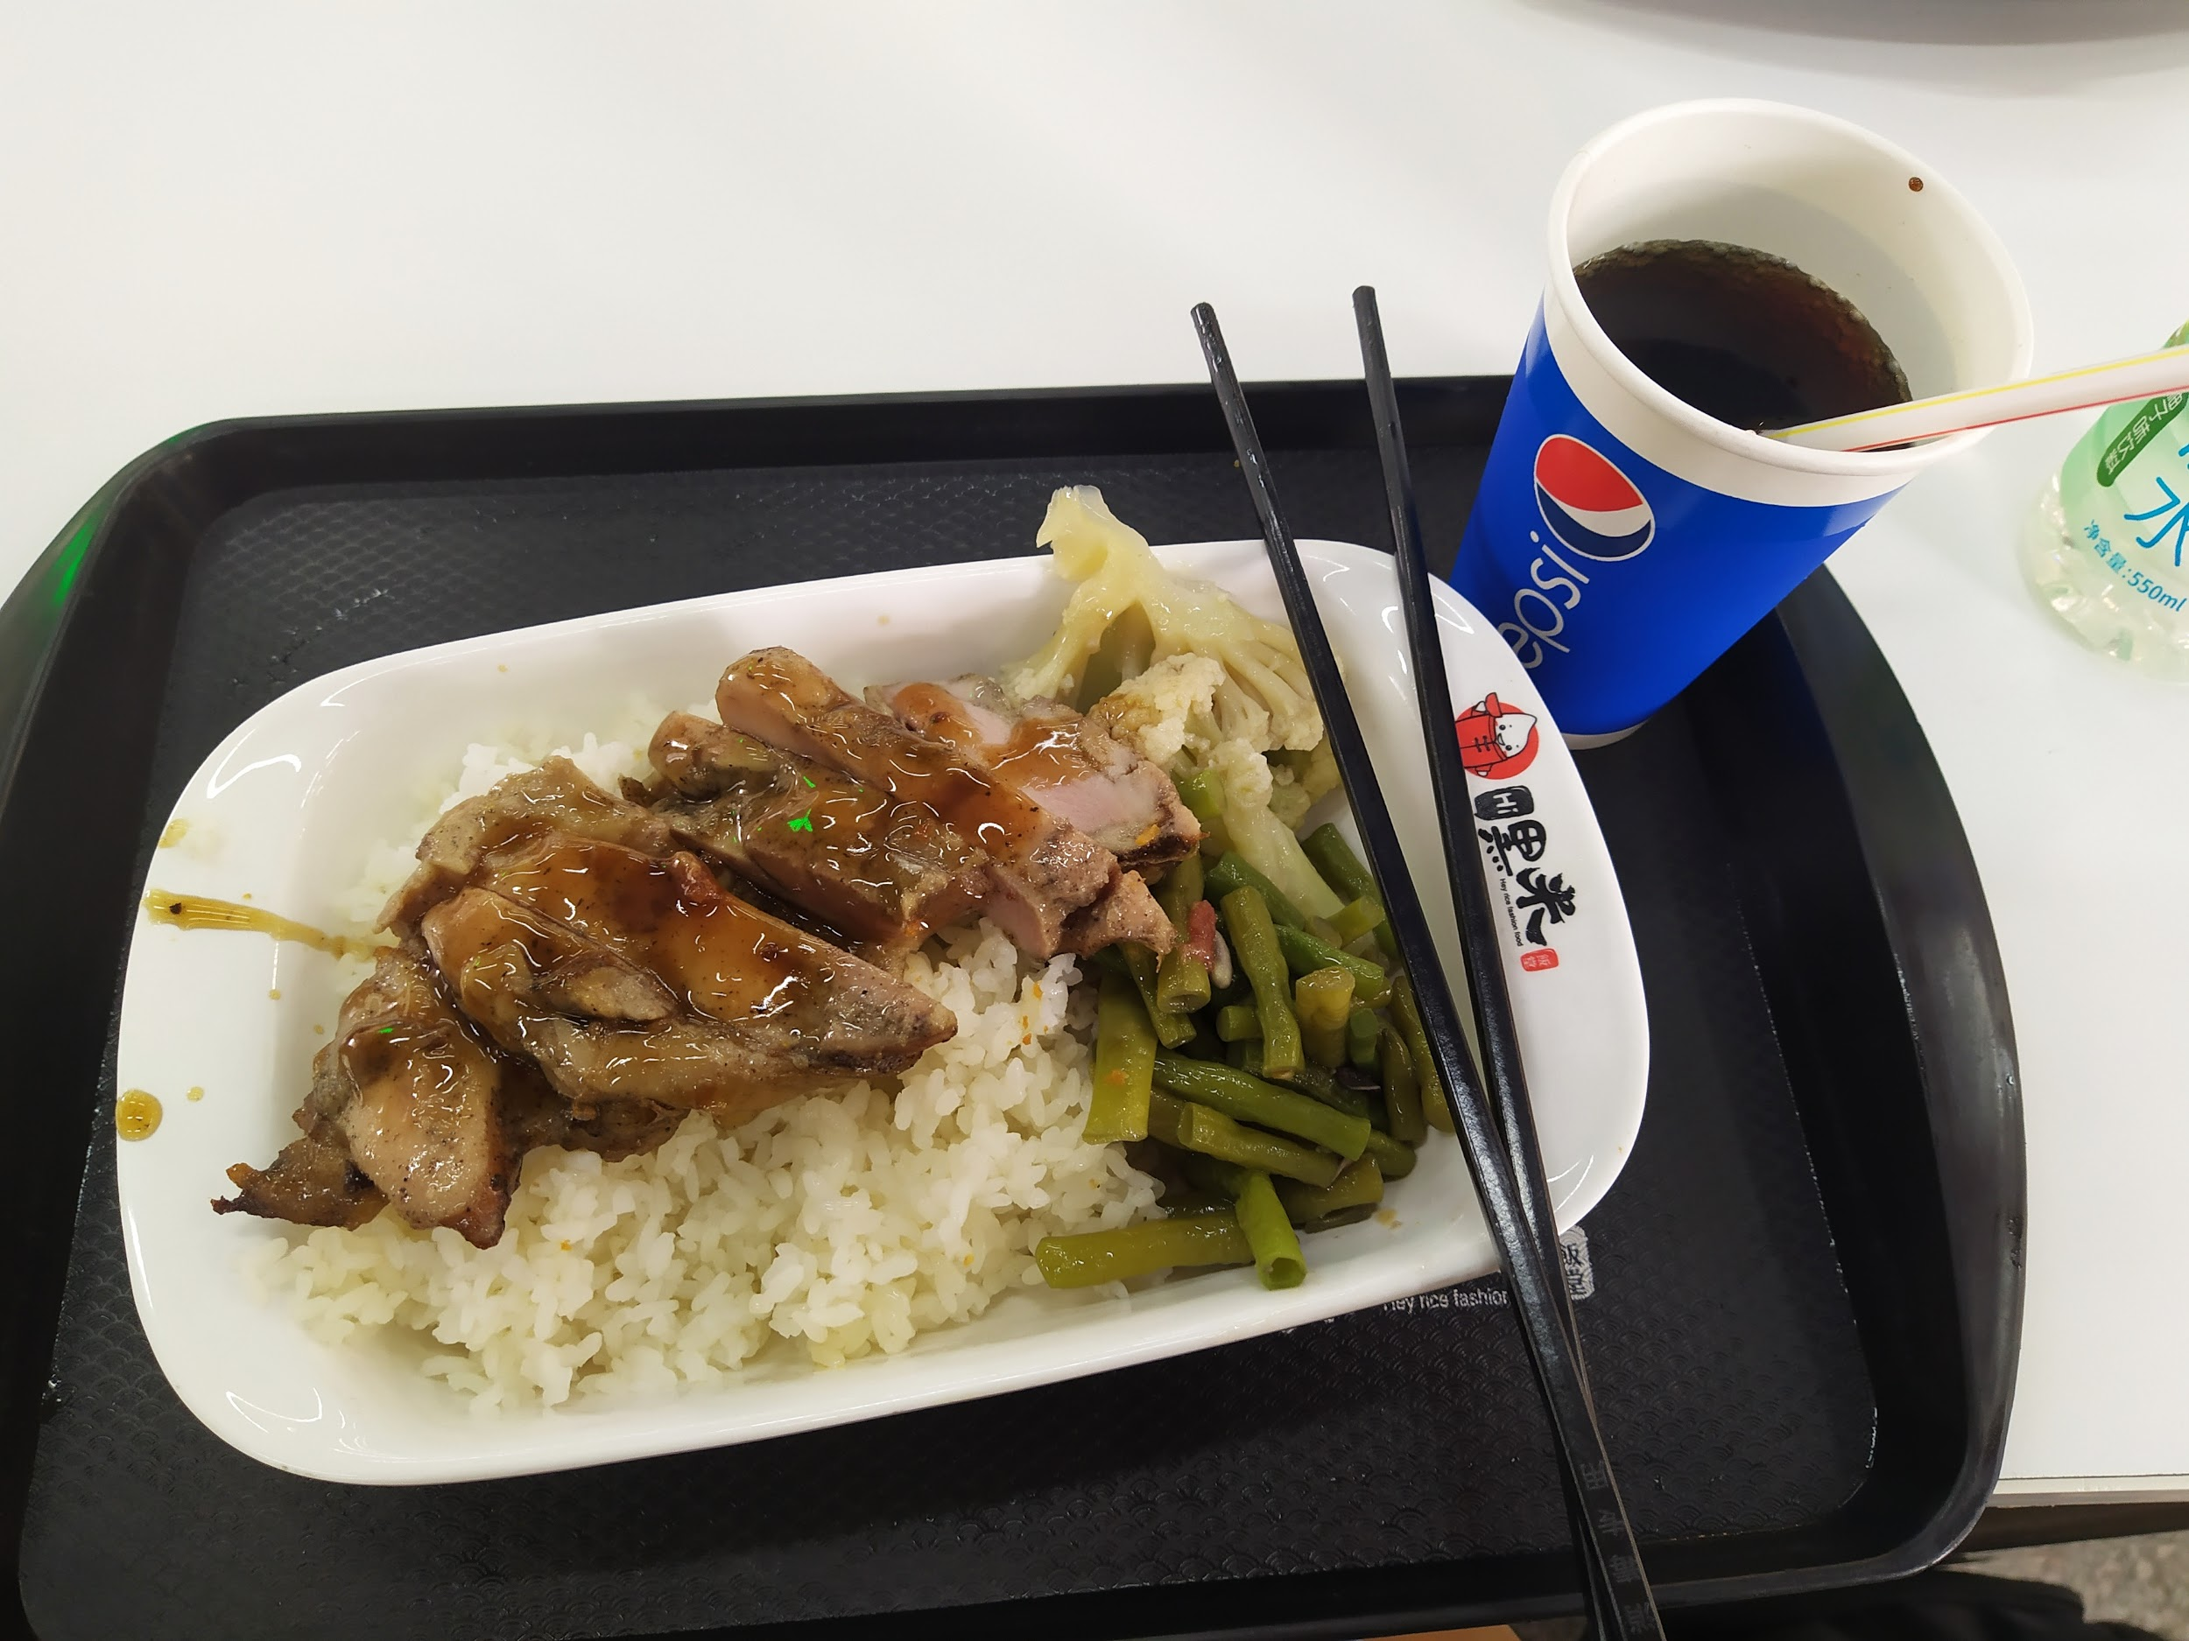
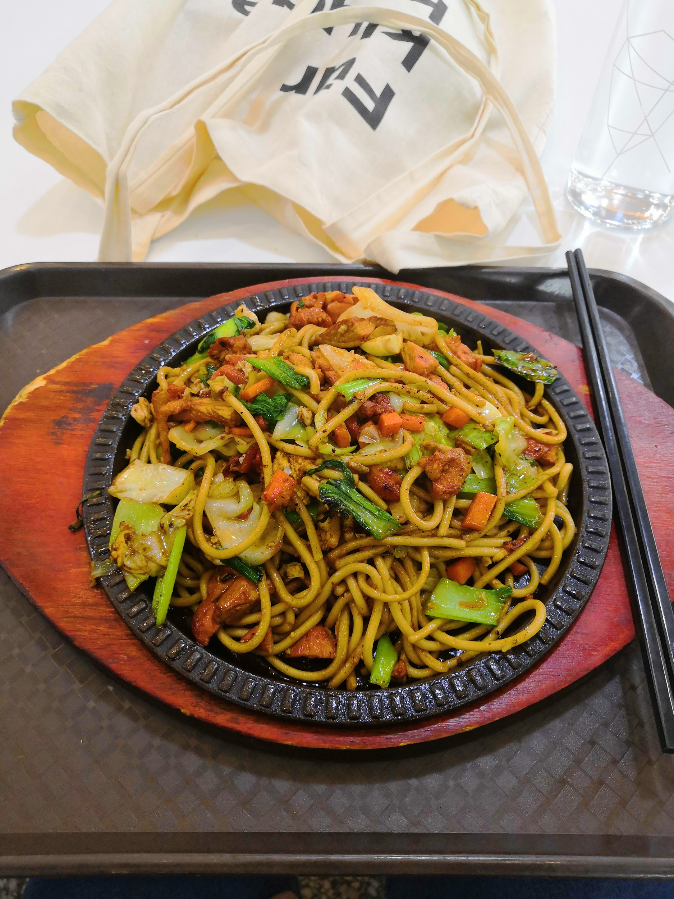
Stravování
možnost stravování na kampusu (cca 10 menz) i mimo kampus (McDonald’s, čínské restaurace, ..)
cena 10 - 20 RMB za porci
na kolejích není kuchyňka!
na pokoji pouze varná konvice
zákaz vaření jídla na pokoji

Slide 9
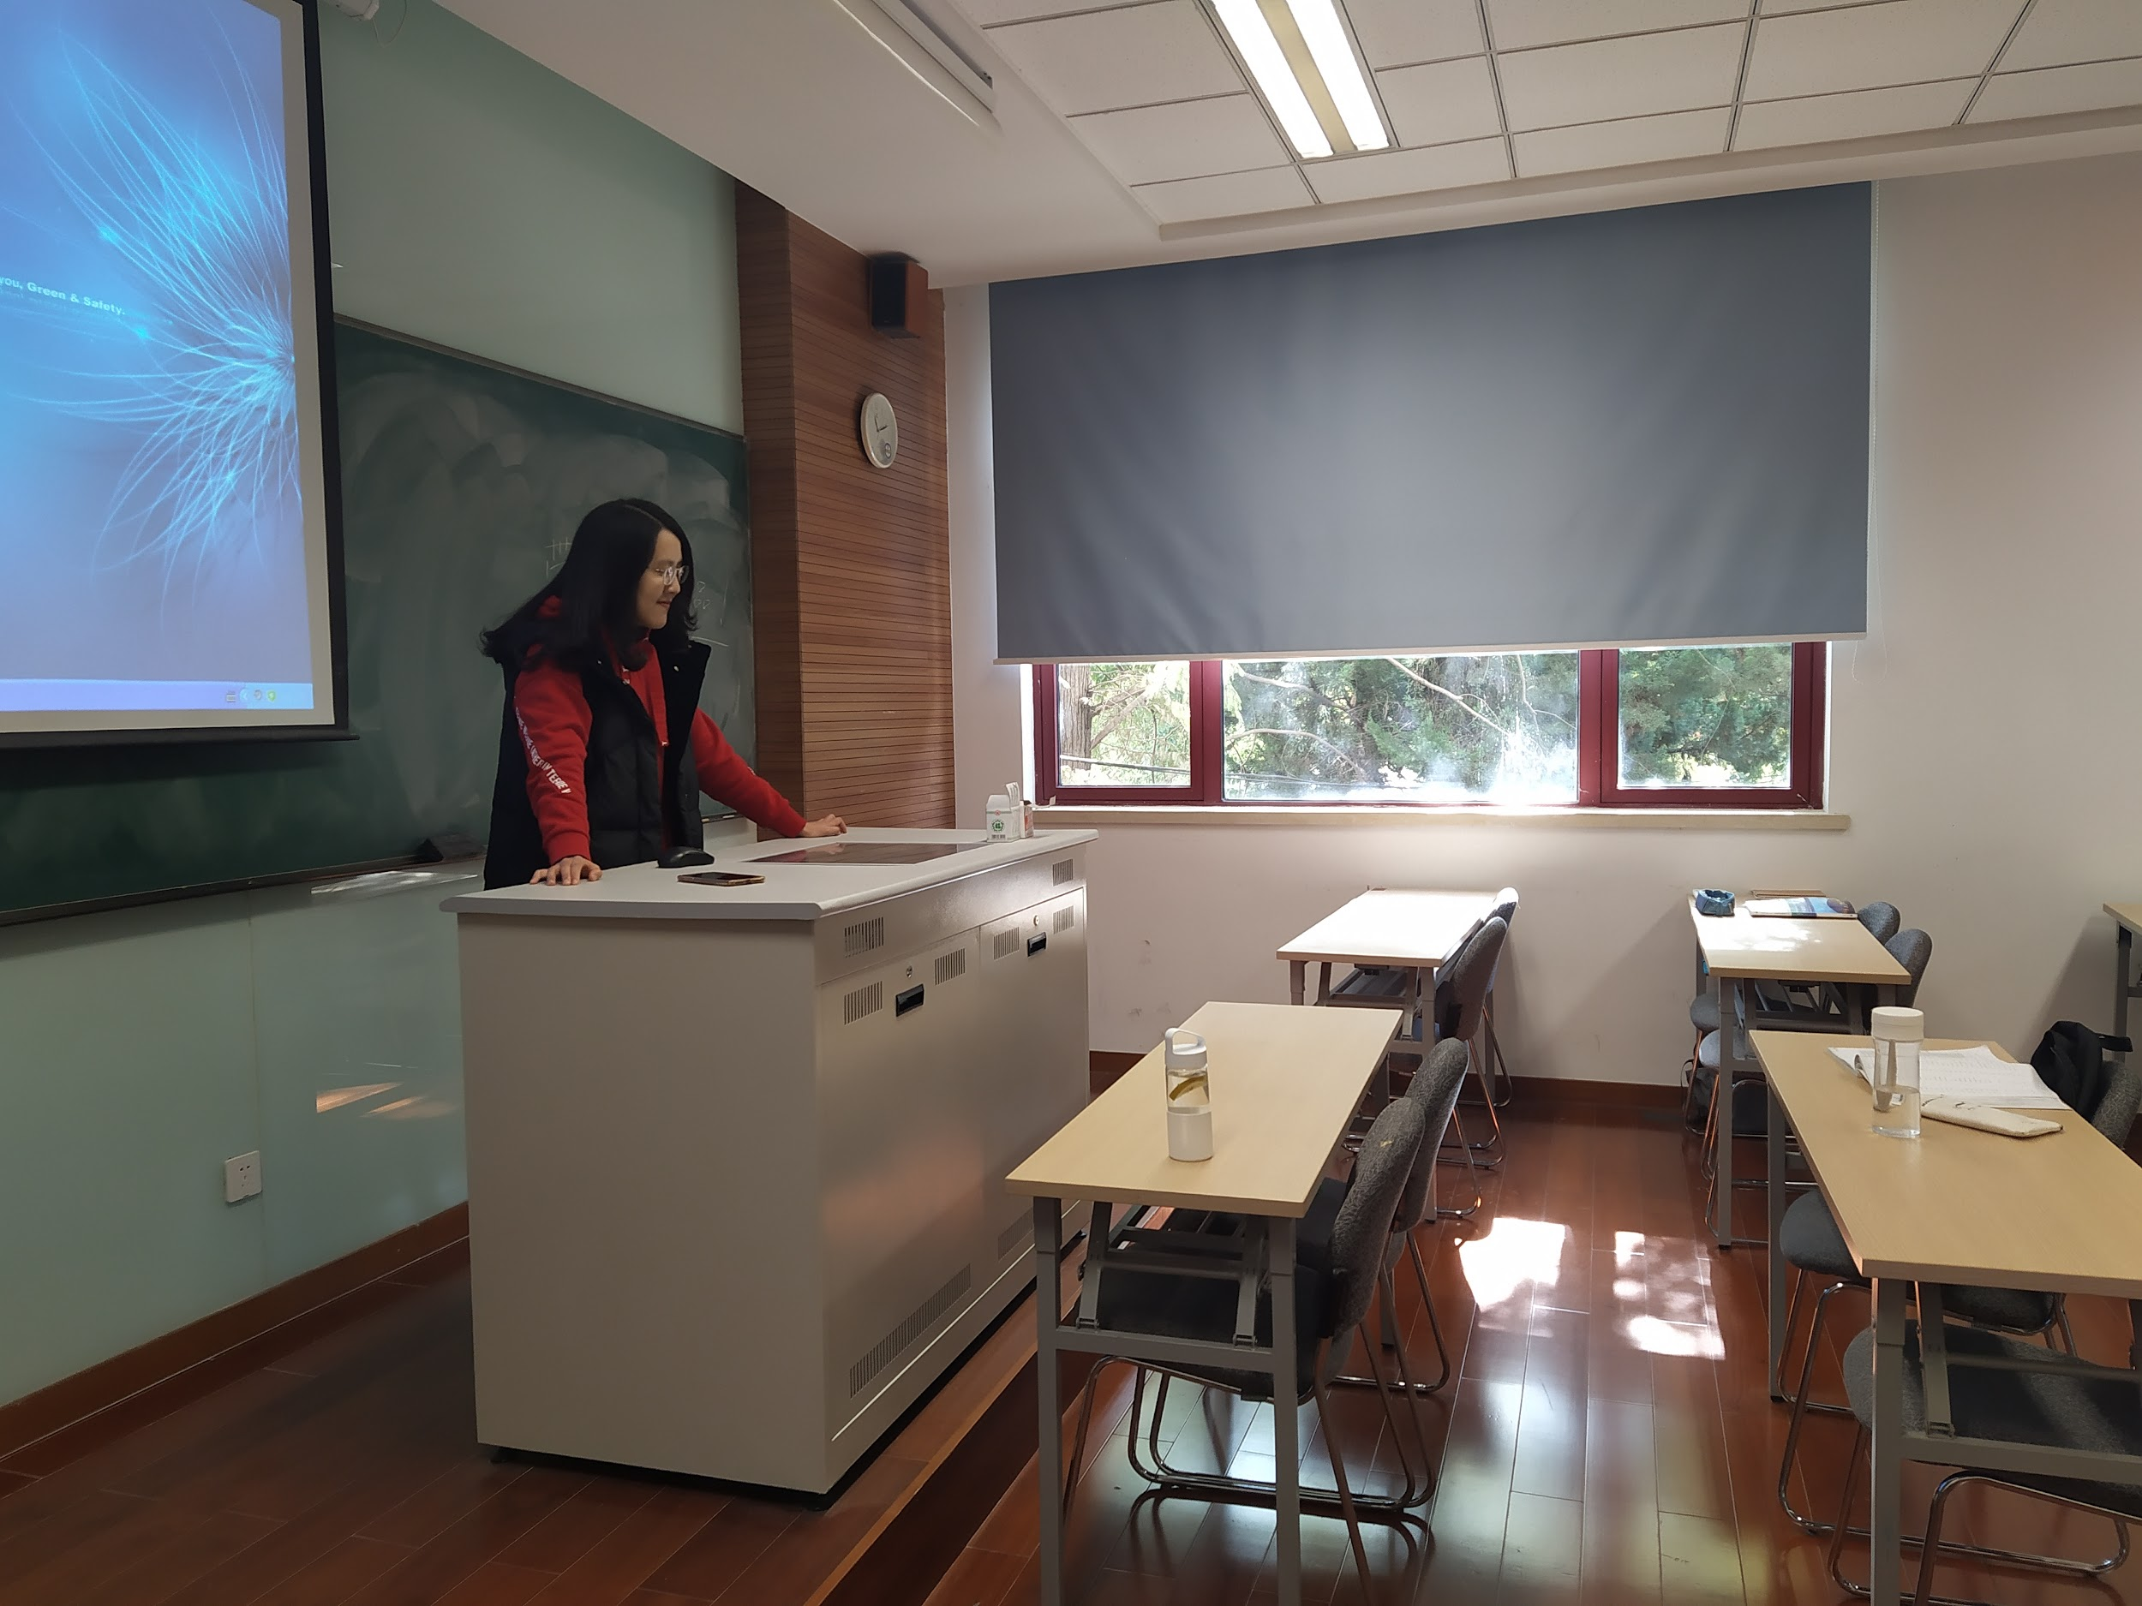
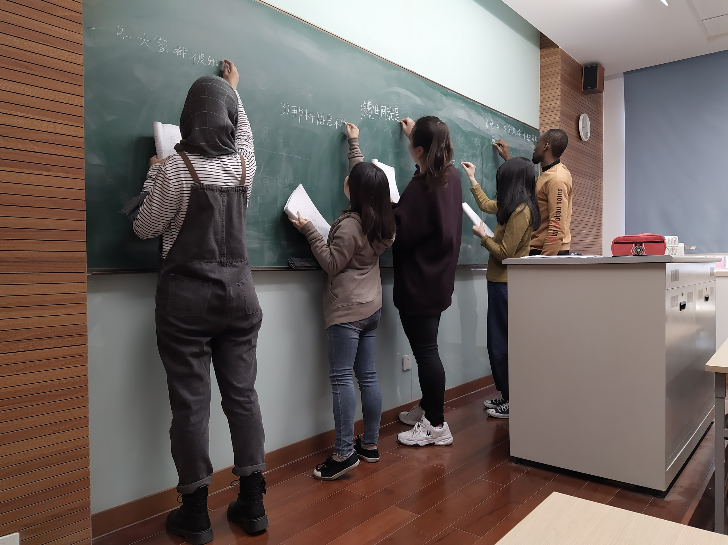
Výuka
7 úrovní - rozřazovací test
během semestru 2 zkouškové období
výuka - pondělí až pátek: 8:30-10:00 a 10:30-12:00
odpoledne - volitelné předměty
celkové skóre za semestr:
docházka 10 %
úkoly 10 %
práce v hodině 10 %
první zkouška 30 %
závěrečná zkouška 40 %

Slide 10
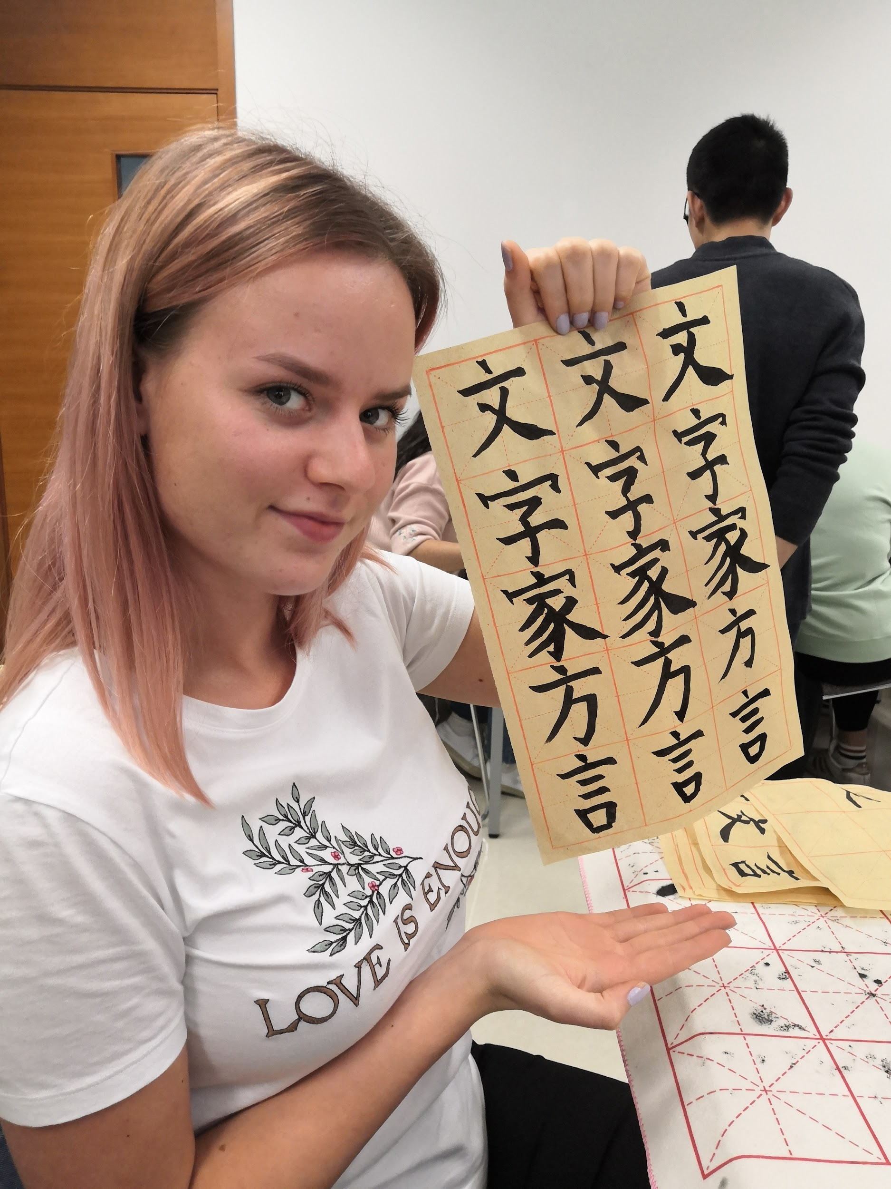
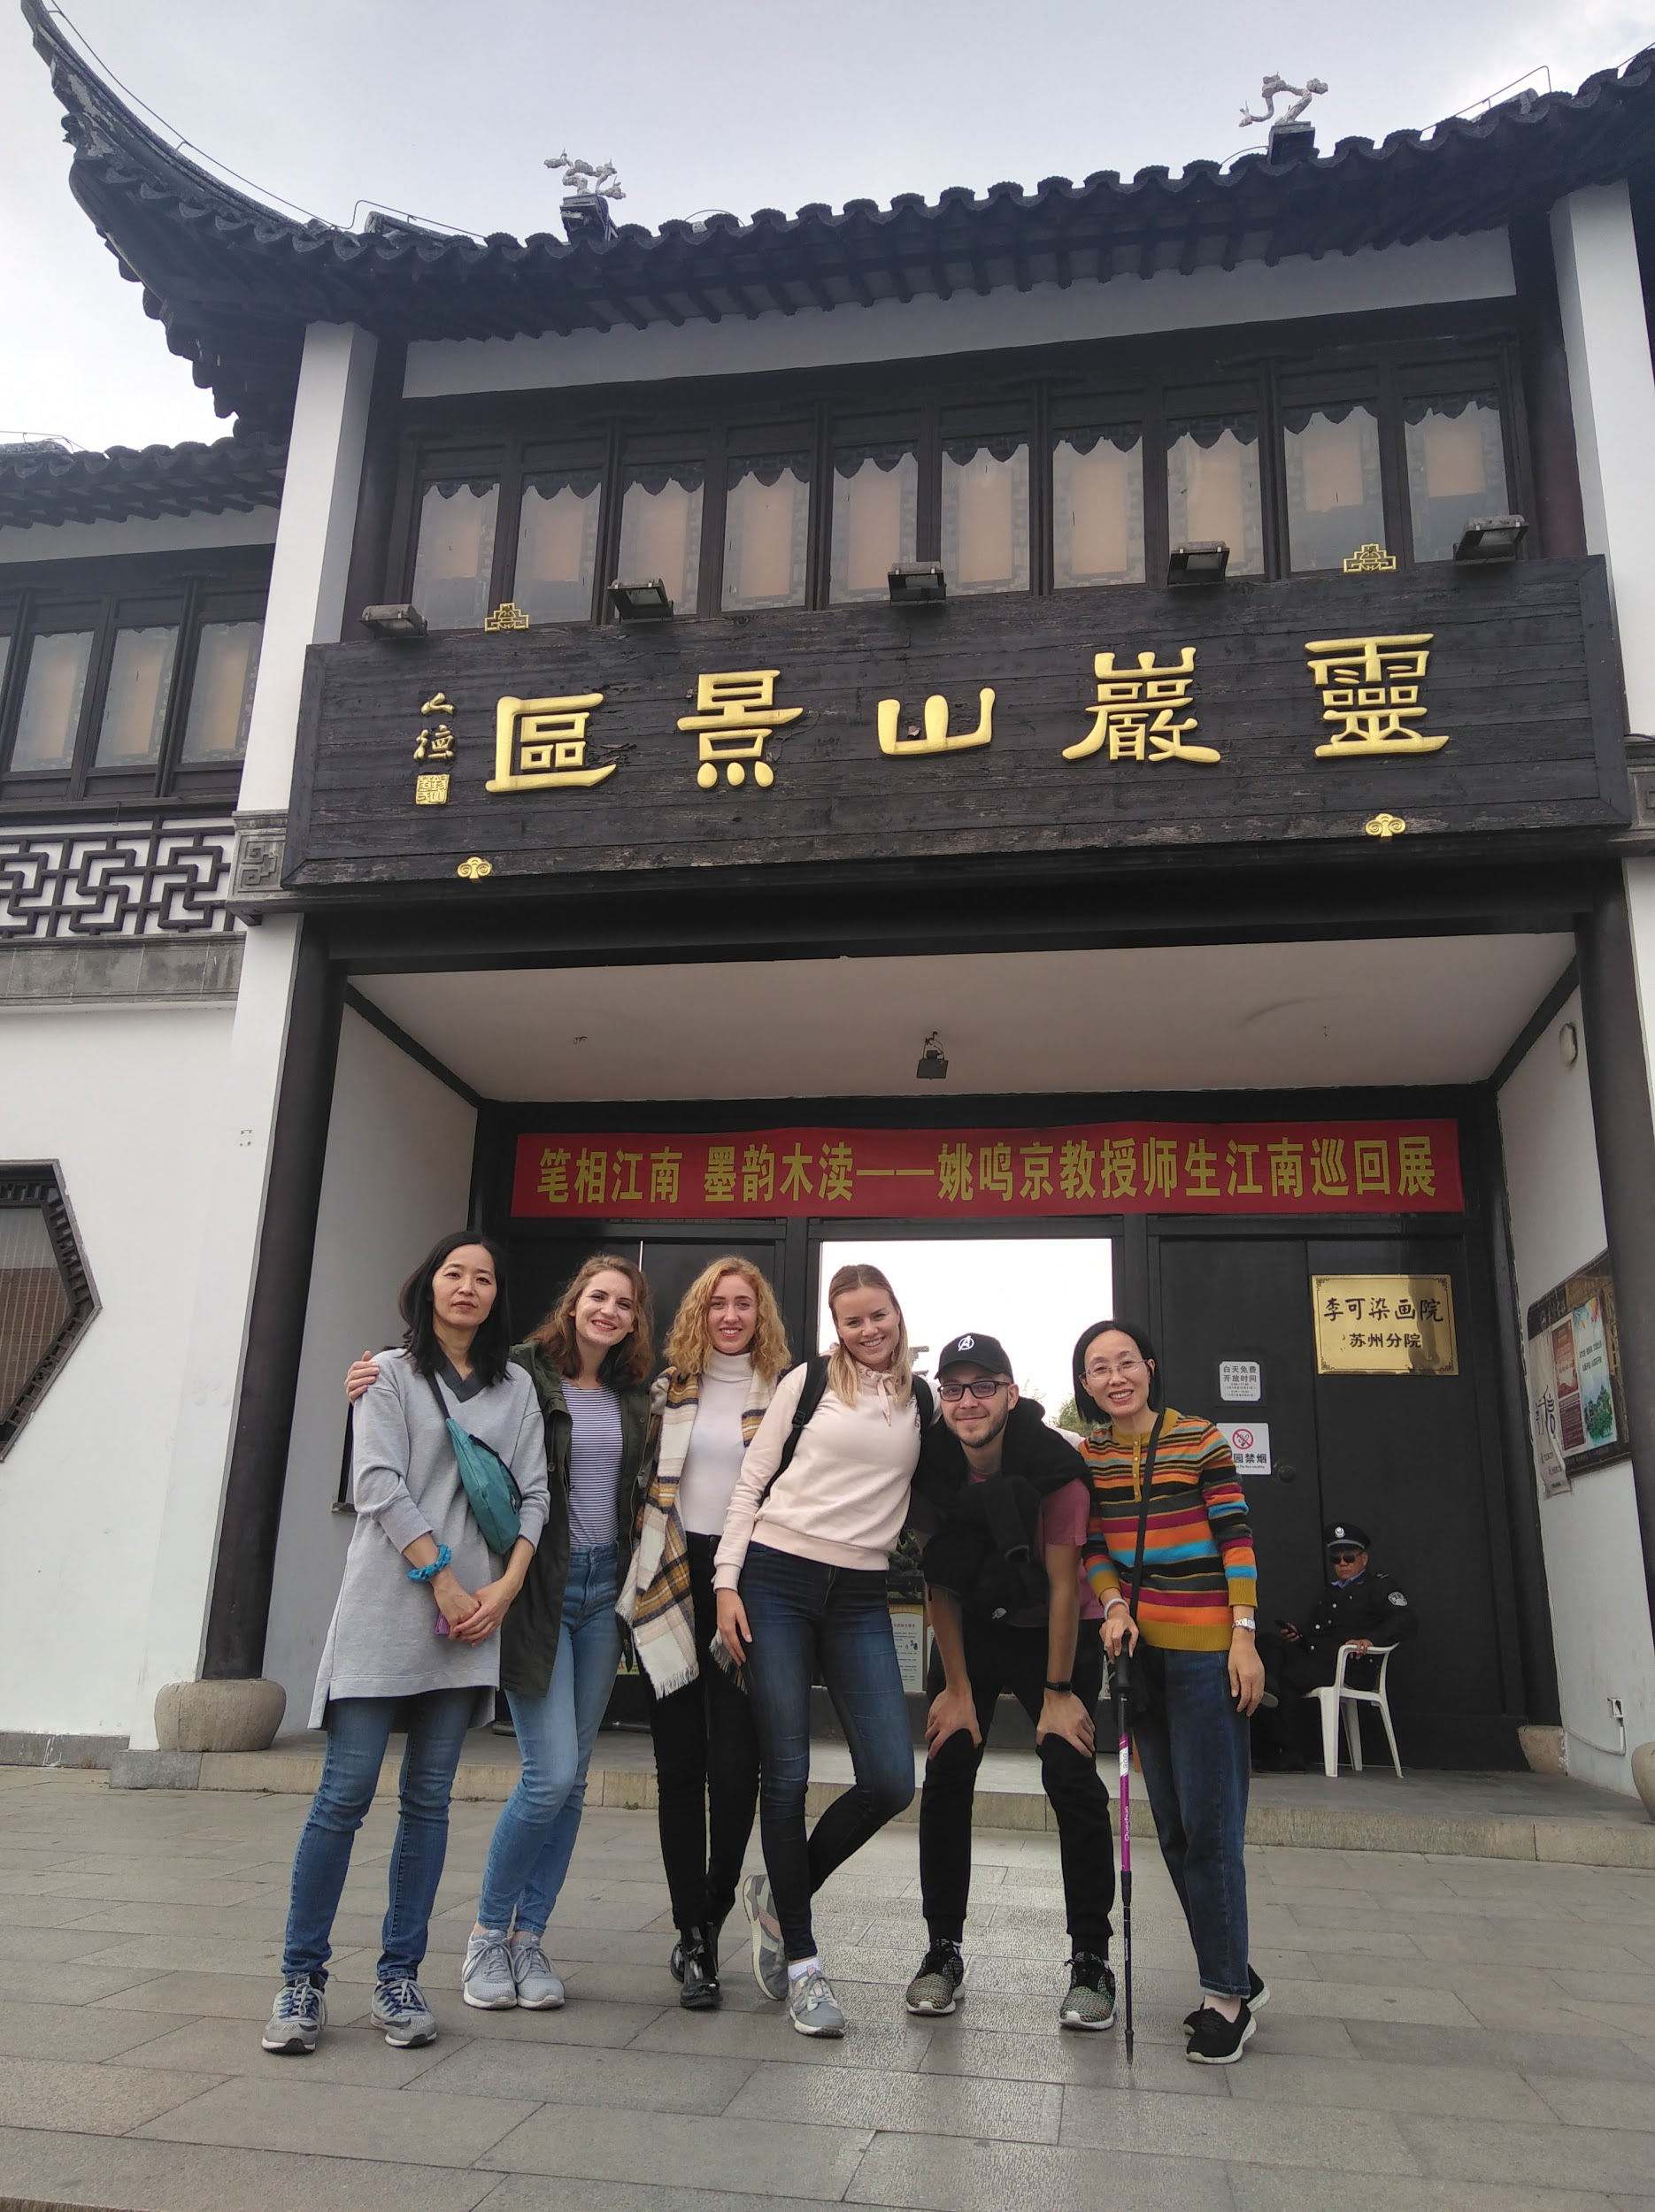
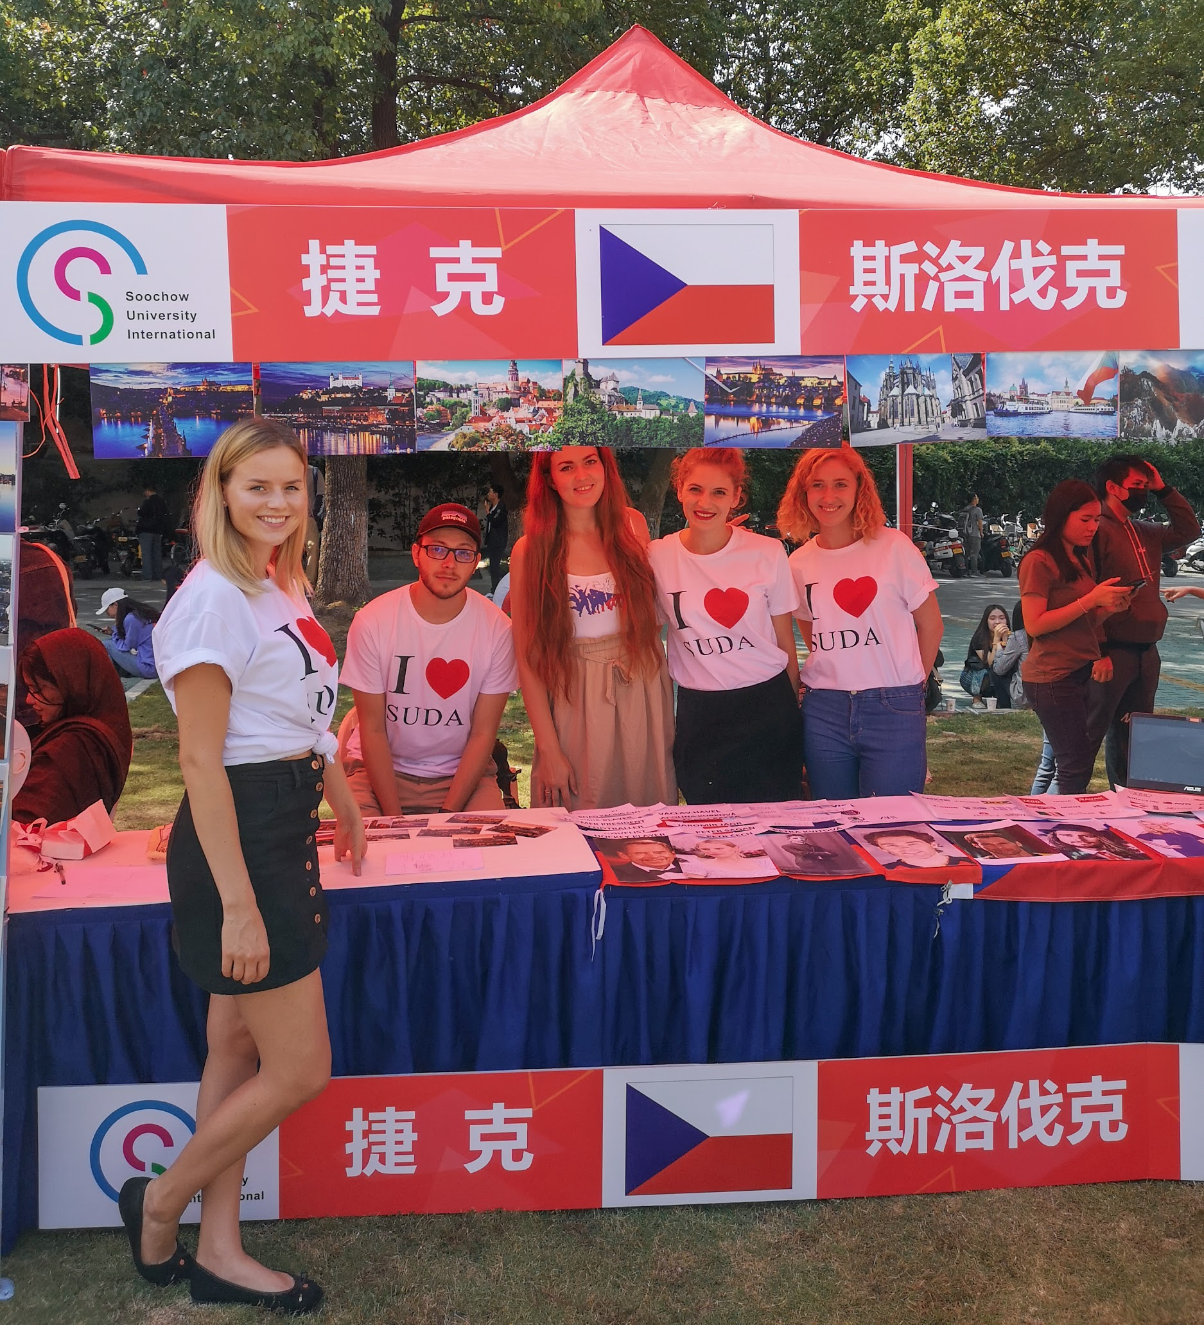
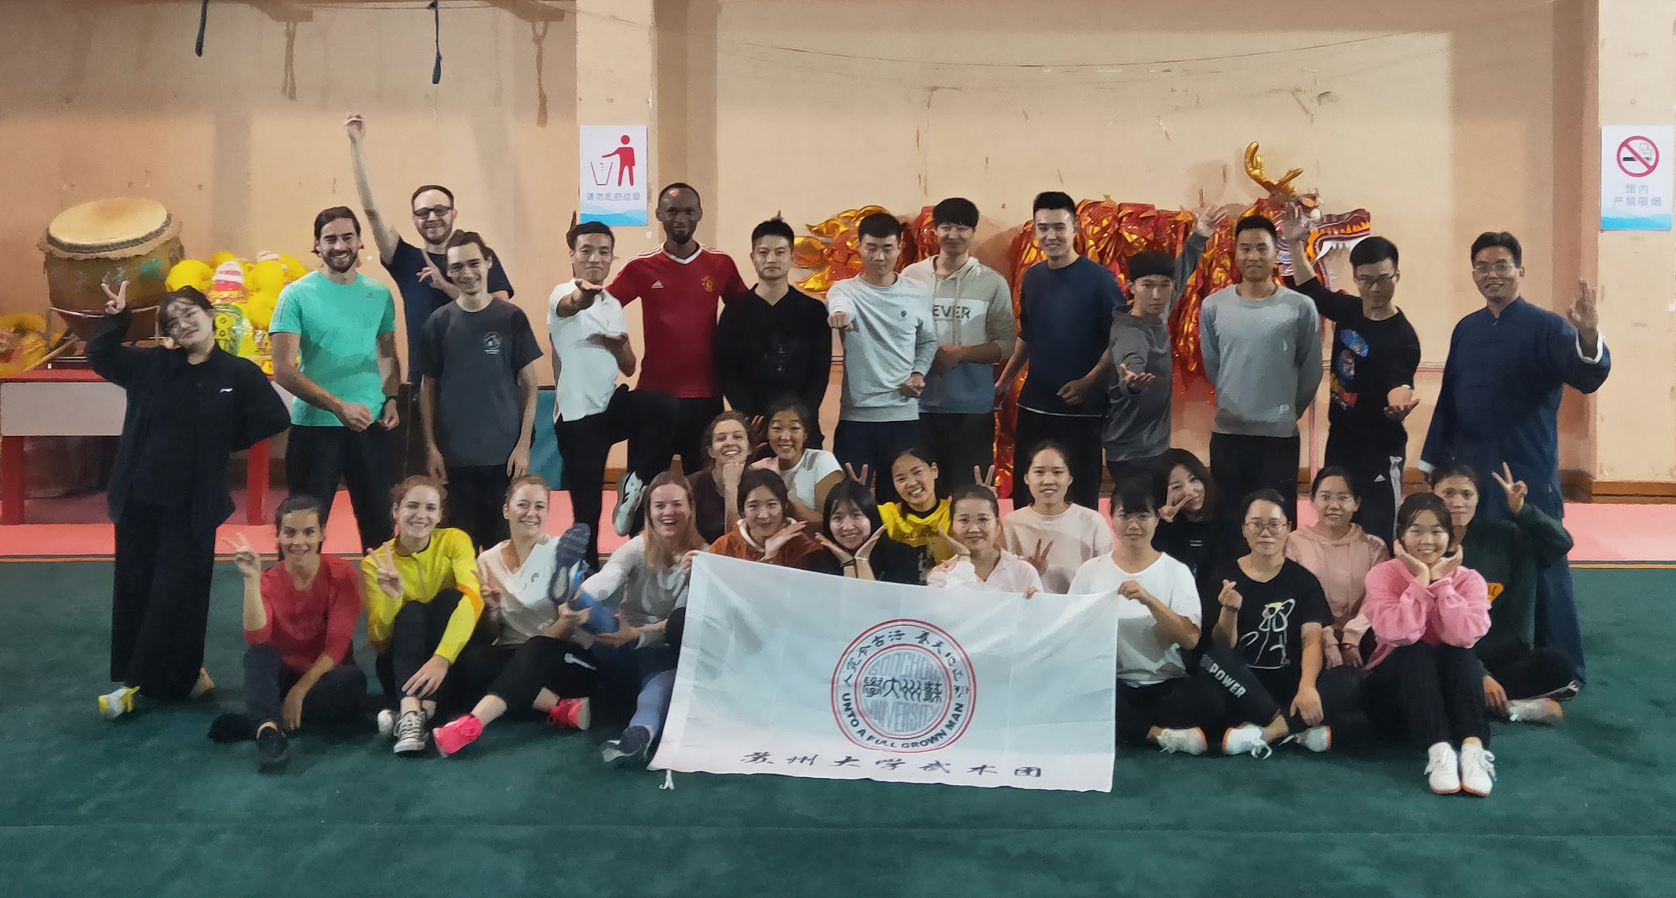
Volný čas
kroužky: bojová umění, tradiční malba, kaligrafie, návštěva muzeí, dialekt Suzhouhua, zpěv…
akce organizované univerzitou - International Day
exkurze do firem
výlety do okolních měst, většinou i s obědem (celé zdarma)
knihovny - otevřeny do 22:00
atletický stadion - otevřen do 22:00

Slide 11
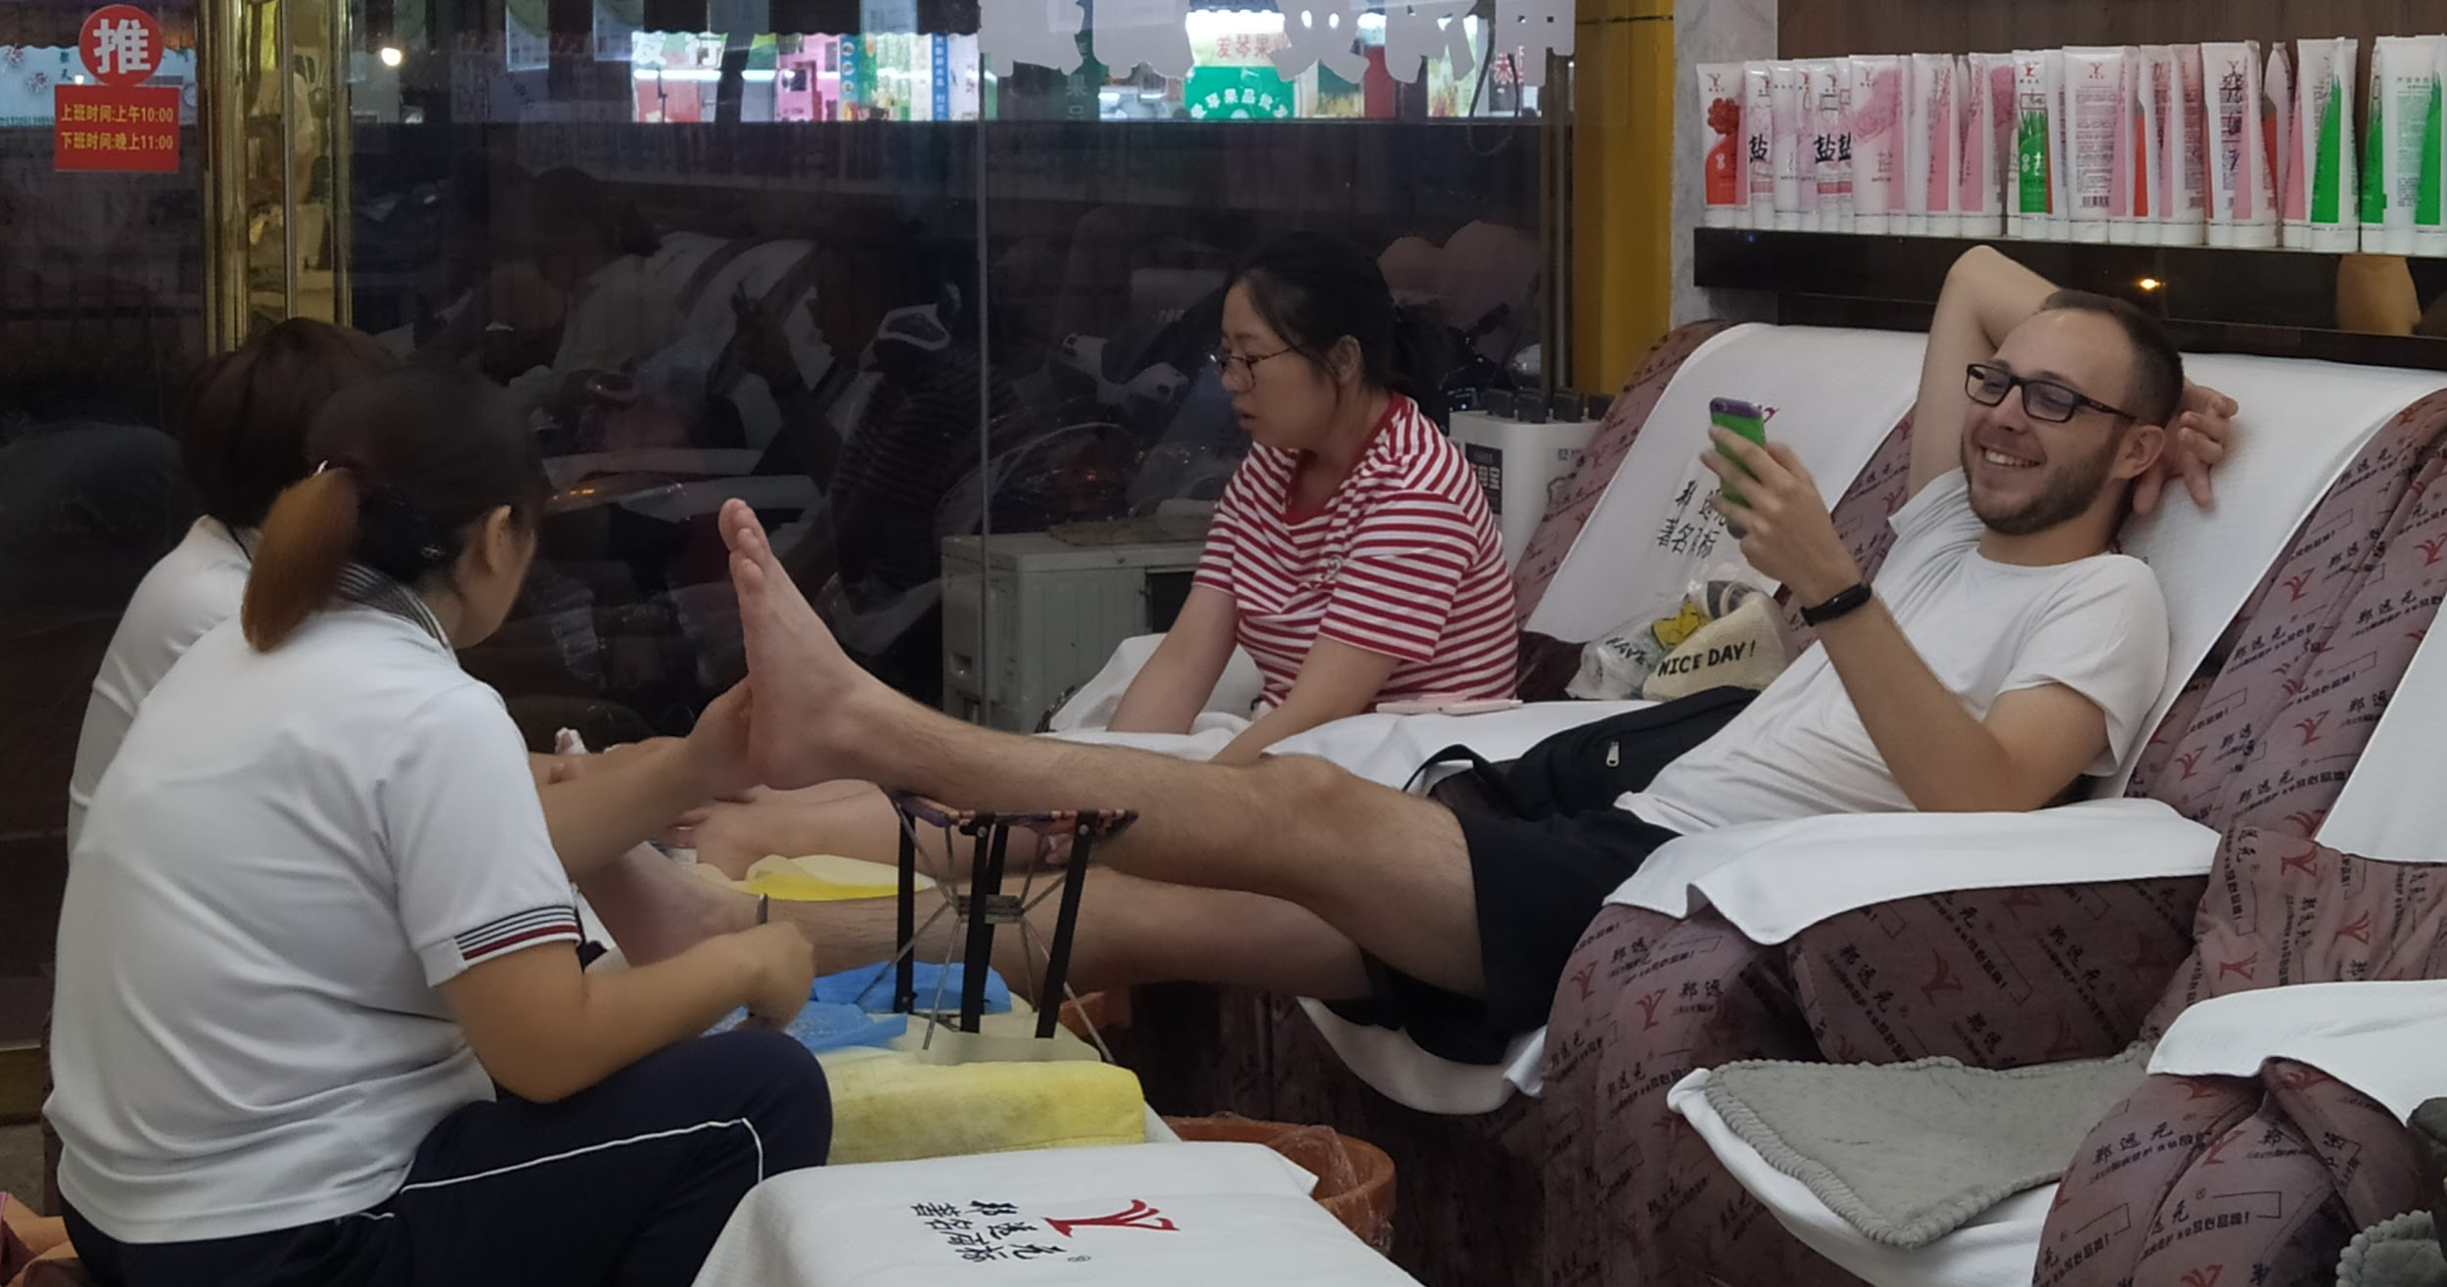
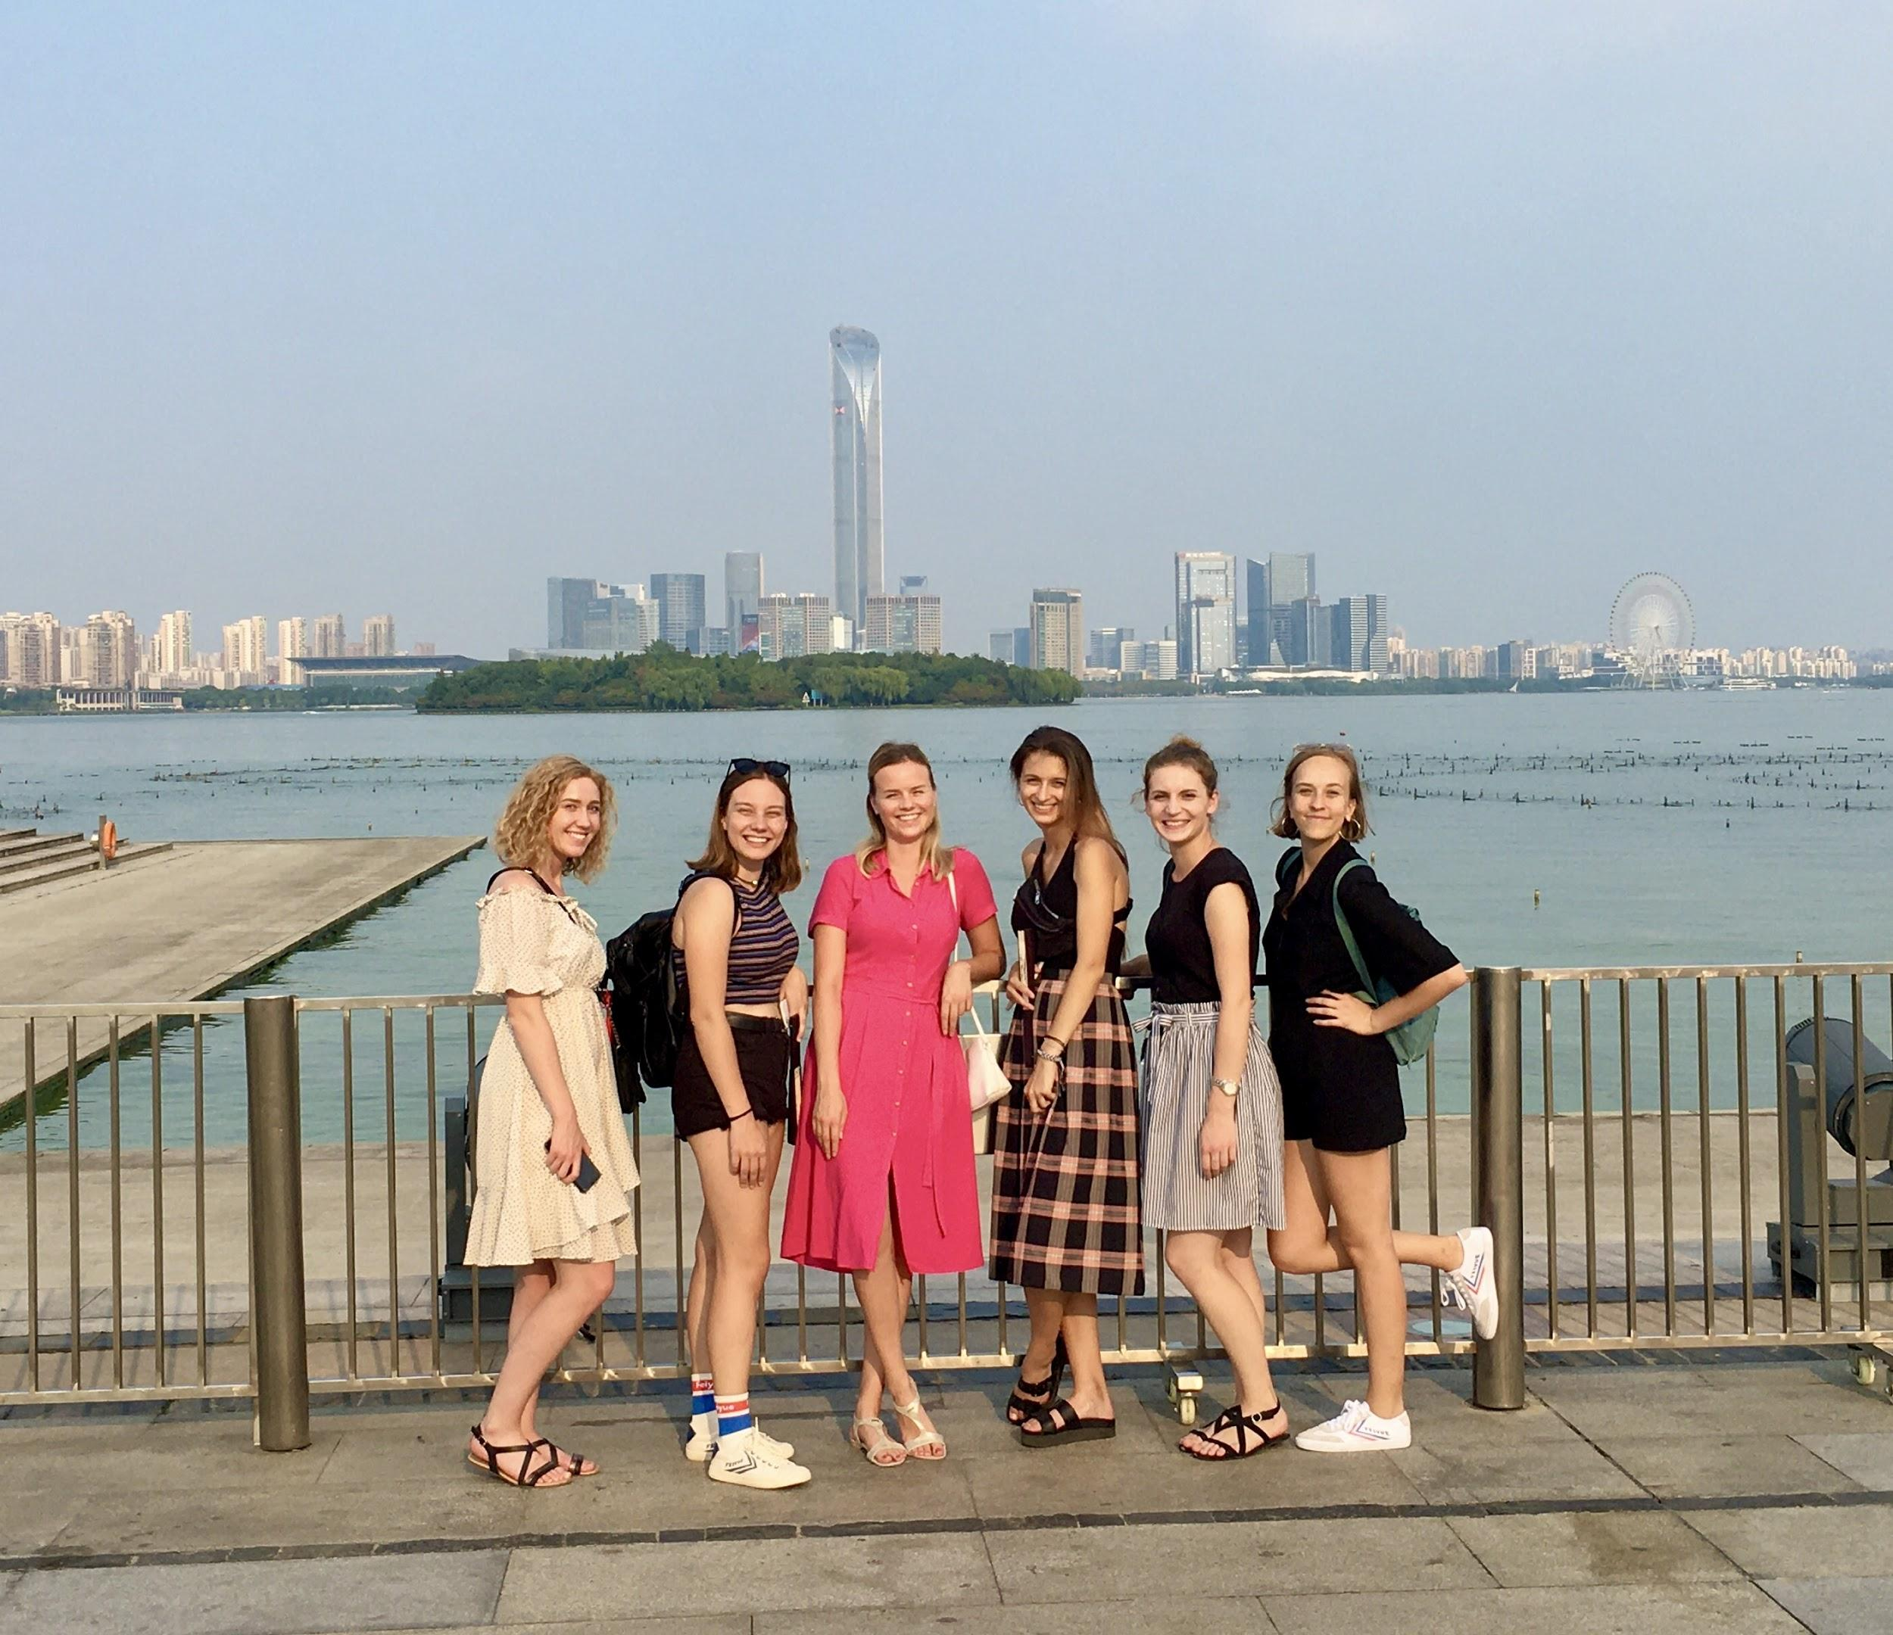
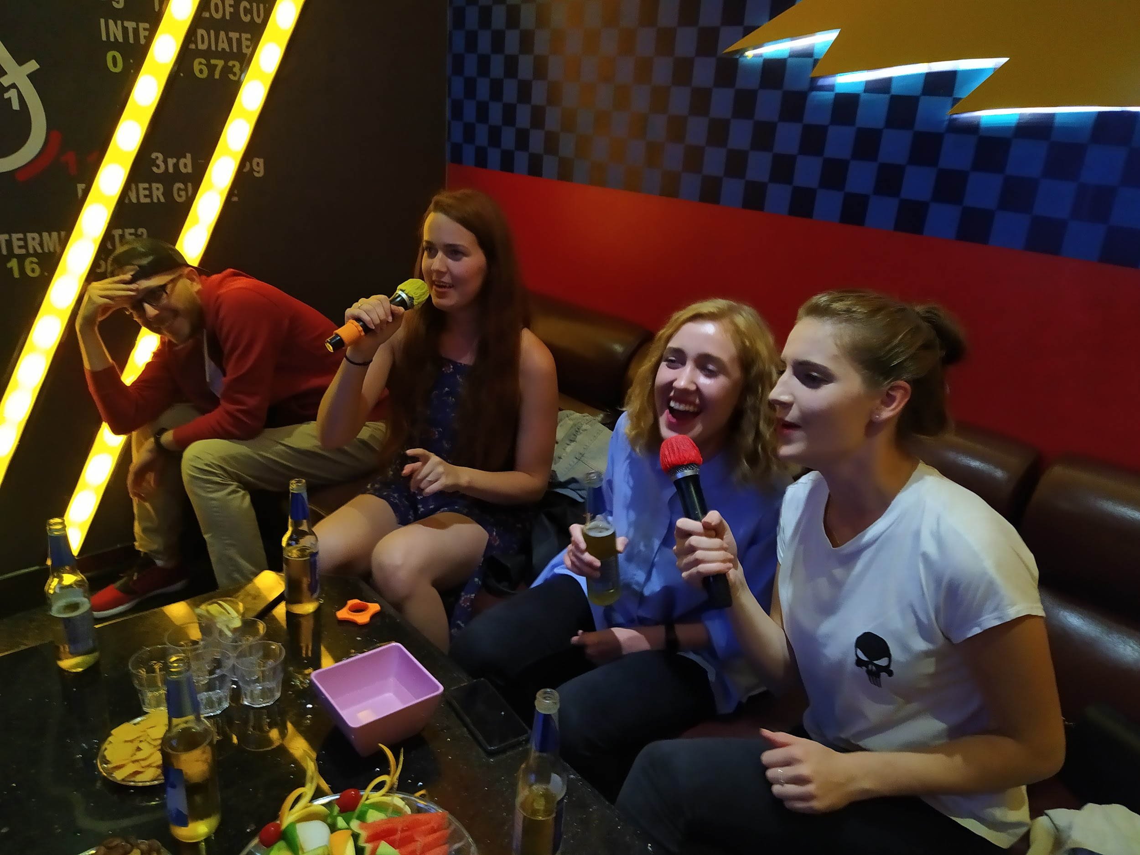
Volný čas
karaoke
pedikúra a masáže
návštěvy kamarádů

Slide 12
Na co se připravit
Doporučení
nutnost zakoupit vlastní matrace, peřiny…
problémy s VPN (sviatky)
placená lékařská prohlídka i v Číně (cca 400 RMB)
Resident Permit (400 RMB)
výdaje za elektřinu nad míru měsíčního limitu platí student
ihned po příjezdu nutno založit SIM kartu a následně bankovní účet
nákup učebnic (cca 100 RMB/semestr)
pred odchodom do ČLR si zaobstarať VPN (NordVPN, ExpressVPN, Hotspot Shield)
očkování
kolo na pohyb po kampusu výhodou

Slide 13
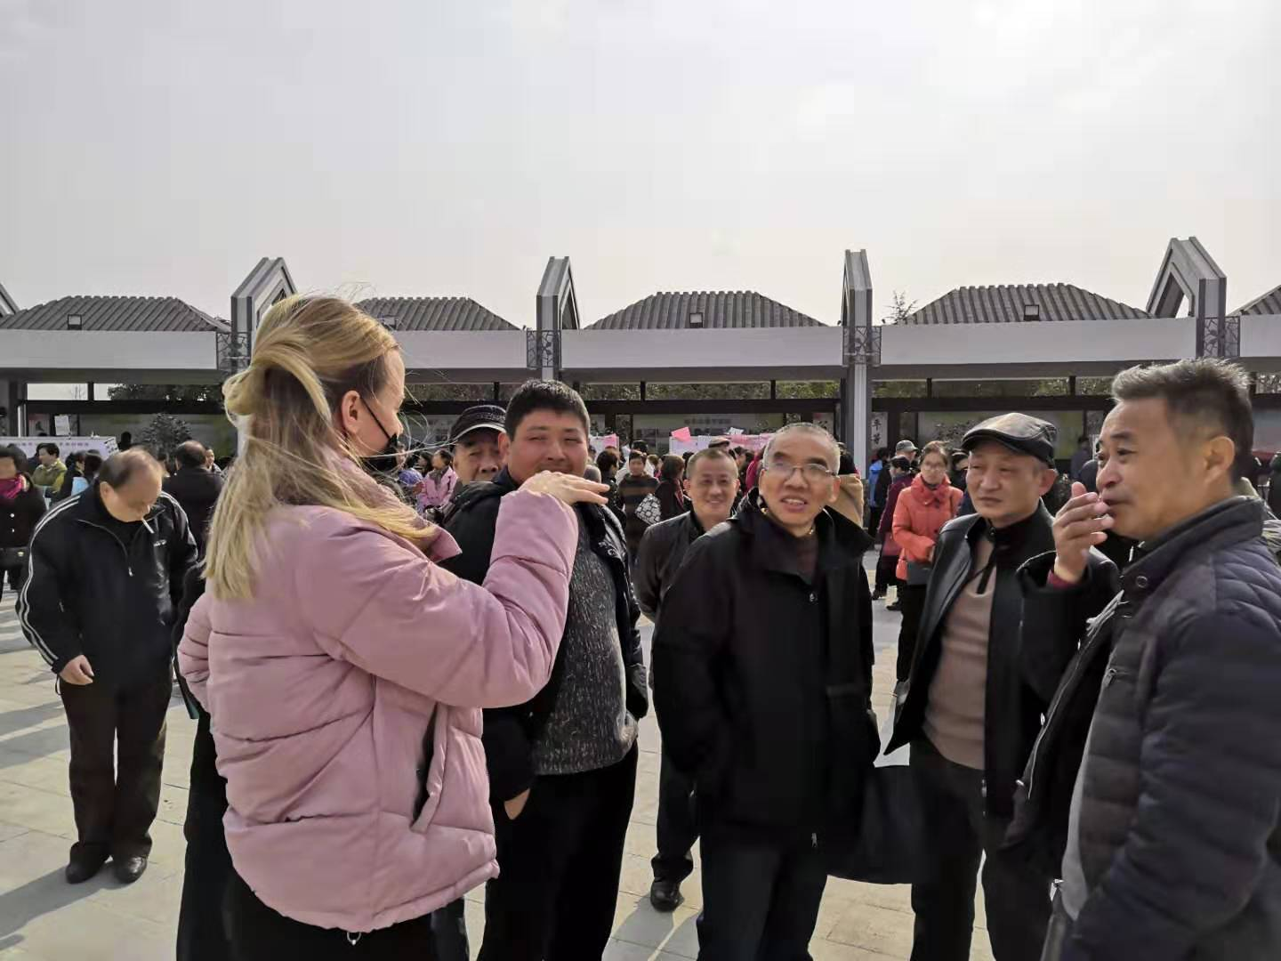
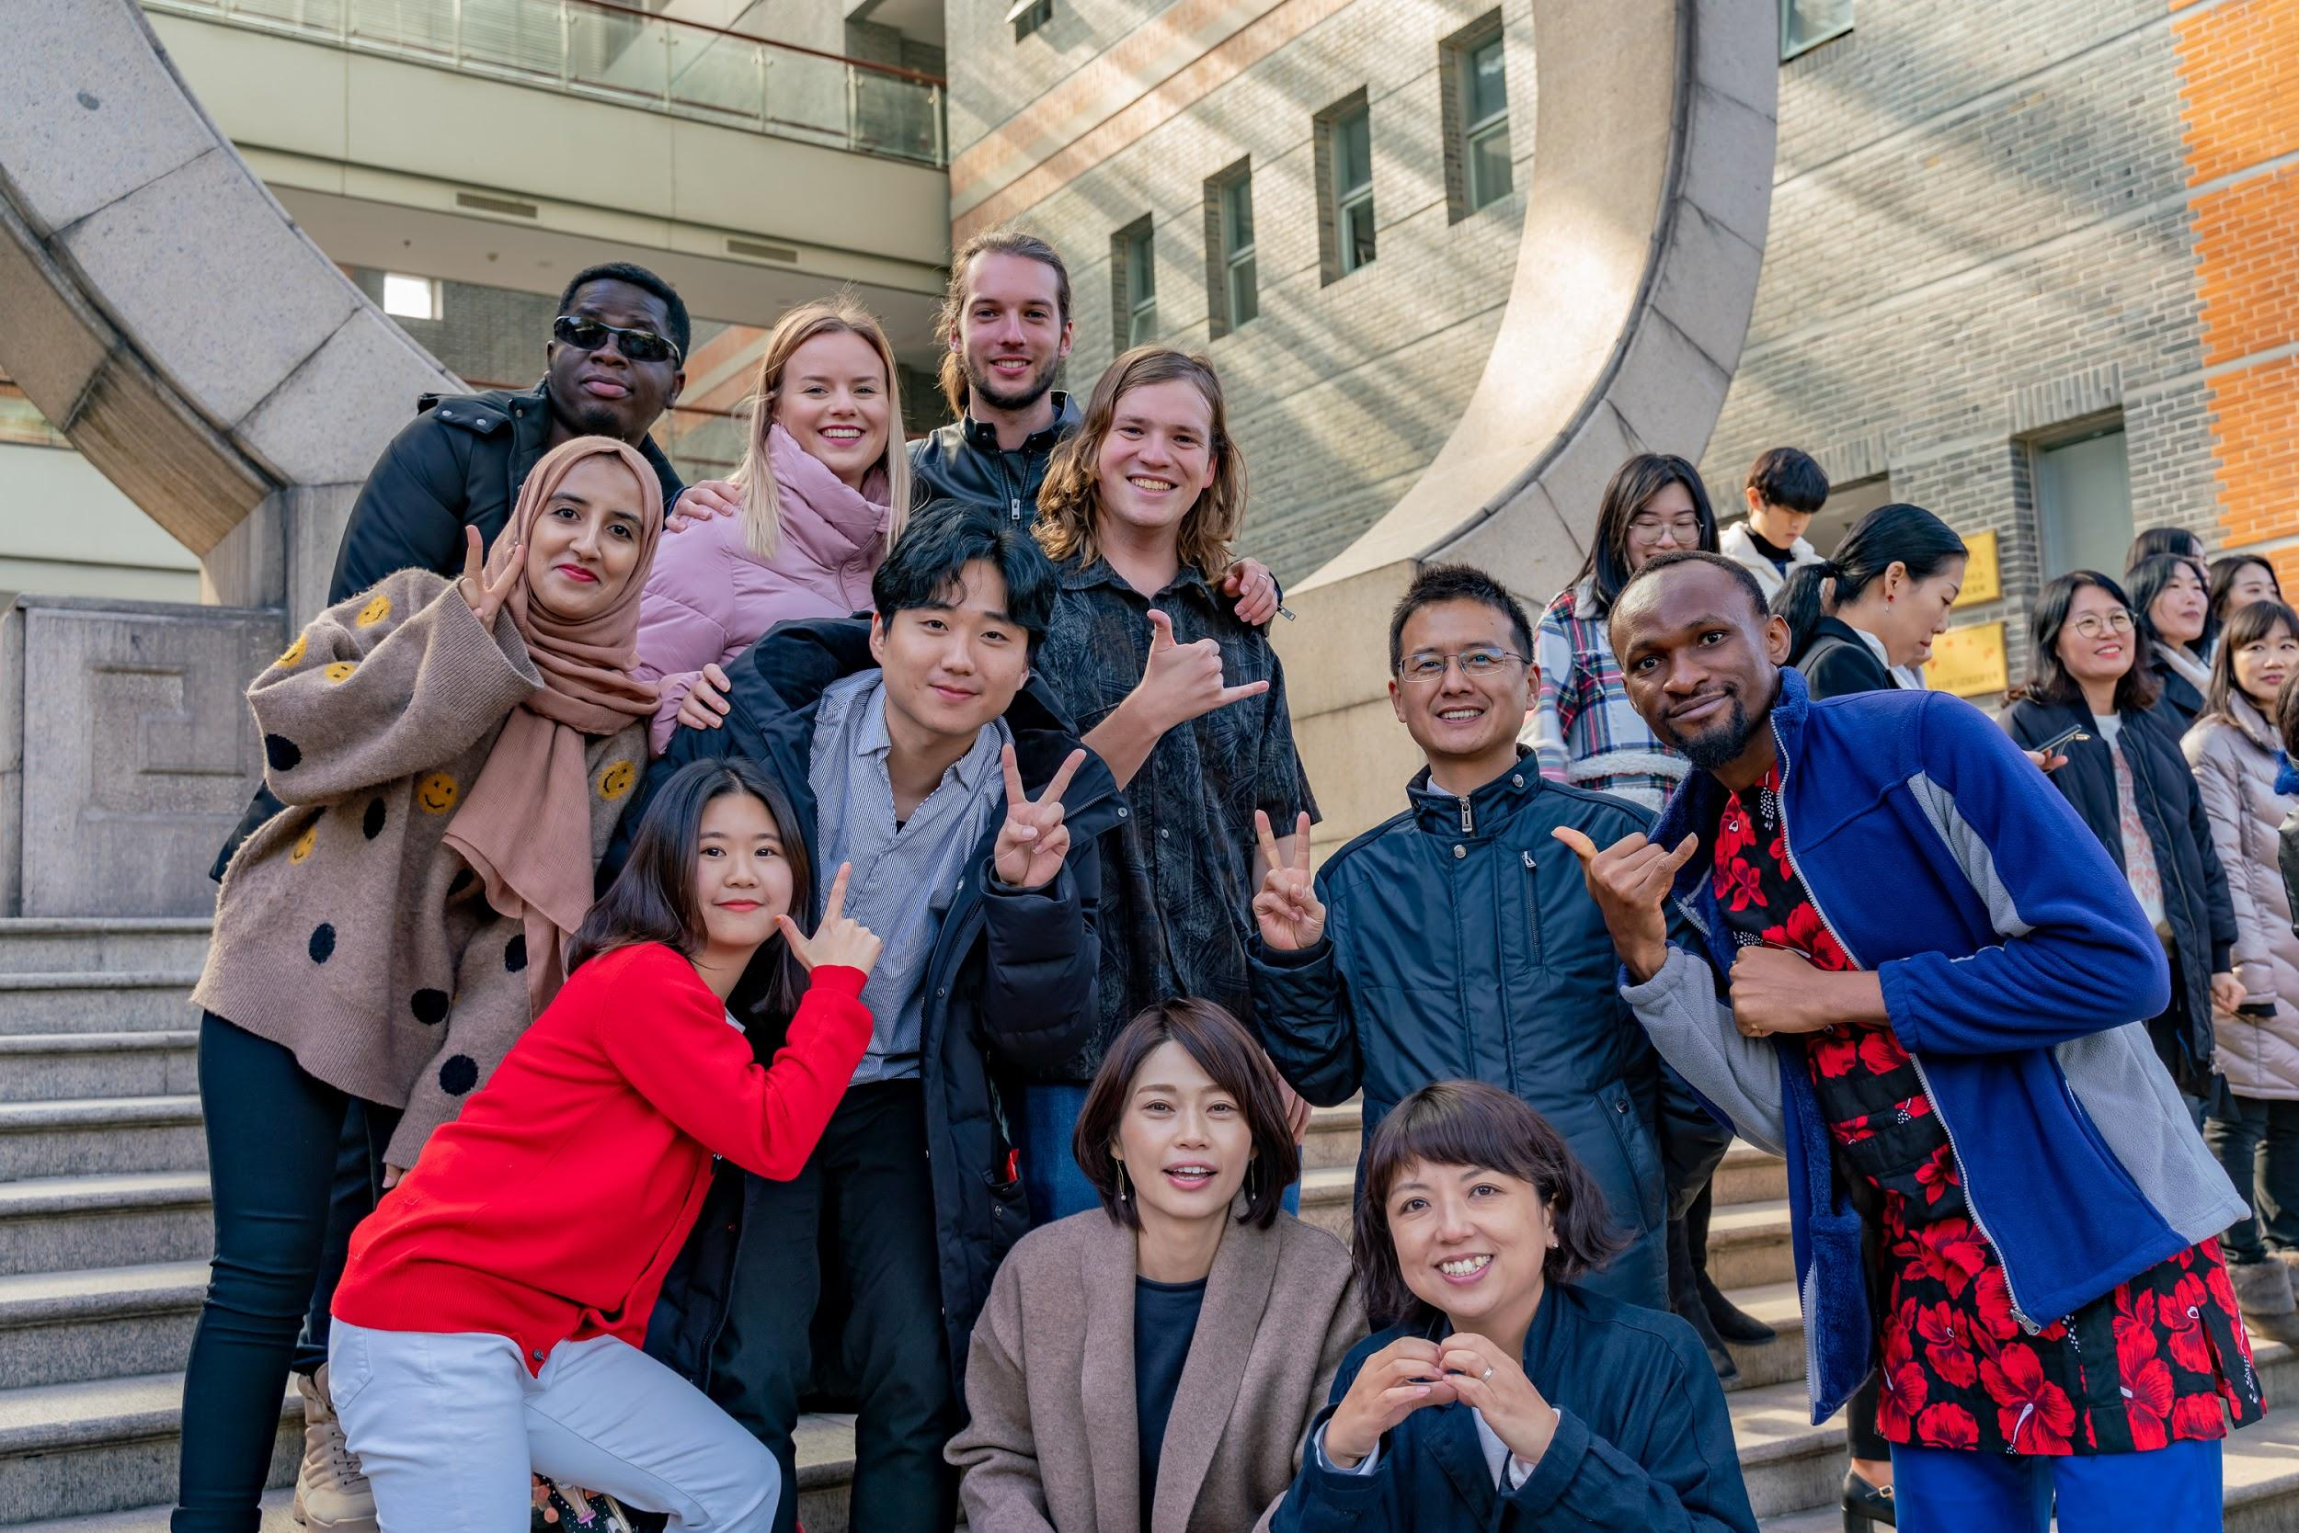
Celkové hodnocení
osamostatnění se
přínos pro jazykové dovednosti
možnost složit HSK zkoušku
zmenšení ostychu komunikovat v cizím jazyce
seznámení se s životním stylem Číňanů
navázání interkulturních přátelství

Slide 14
Děkujeme za pozornost!
Anežka Pitoňáková, Alexandra Smoláková, Markéta Tomanová, Matěj Žiak
30. 9. 2020, Katedra asijských studií, Filozofická fakulta Univerzity Palackého

